Slide 1
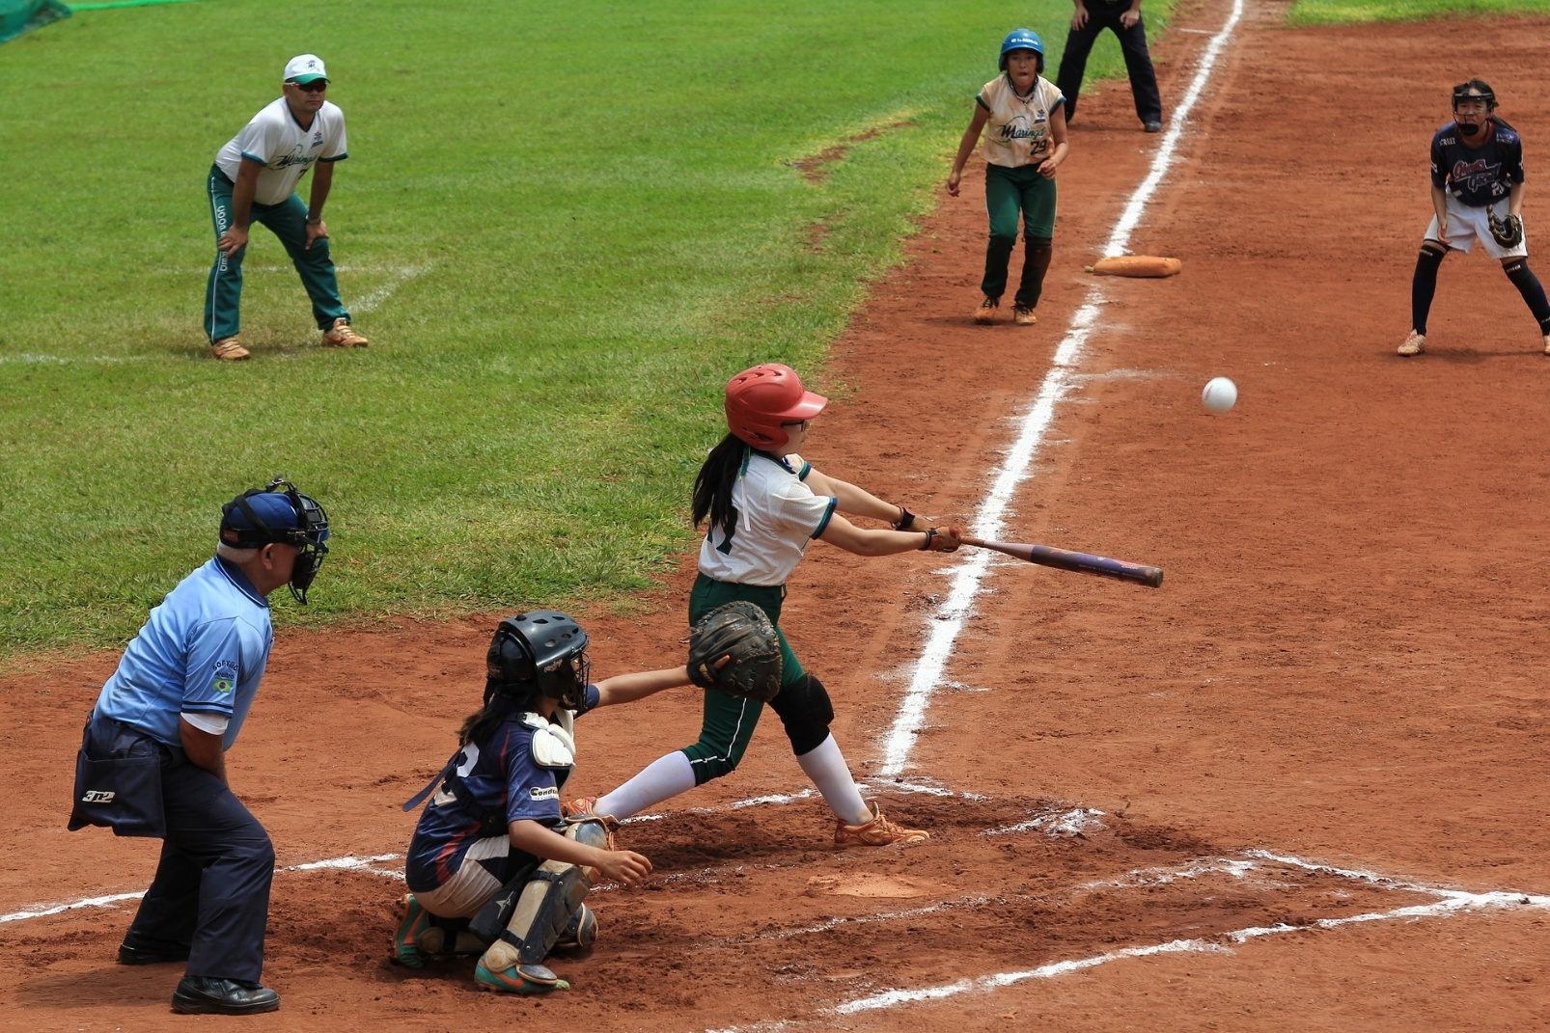

Pelajaran 2
Permainan Bola Kecil
Tujuan pembelajaran:
Memahami dan mempraktikkan teknik dasar permainan sofbol dan bulu tangkis.
Bermain sofbol, bulu tangkis, dan tenis meja menggunakan peraturan yang dimodifikasi.
Memahami peraturan permainan sofbol, bulu tangkis, dan tenis meja.
Memahami dan mempraktikkan pola pukulan, strategi dan teknik permainan bulu tangkis.
Memahami dan mempraktikkan pola penyerangan dan pola pertahanan permainan tenis meja.
Sumber: Pixabay.com/ cspxbay
Pendidikan Jasmani, Olahraga, dan Kesehatan

Slide 2

A. Aktivitas Pembelajaran Permainan Sofbol
1. Teknik Dasar Permainan Sofbol
Taktik adalah suatu usaha atau siasat dari suatu regu yang
diterapkan dalam pertandingan dengan tujuan memperoleh
kemenangan. Taktik dapat dilakukan secara individu, ataupun
dalam bentuk kerja sama tim.
Pendidikan Jasmani, Olahraga, dan Kesehatan

Slide 3
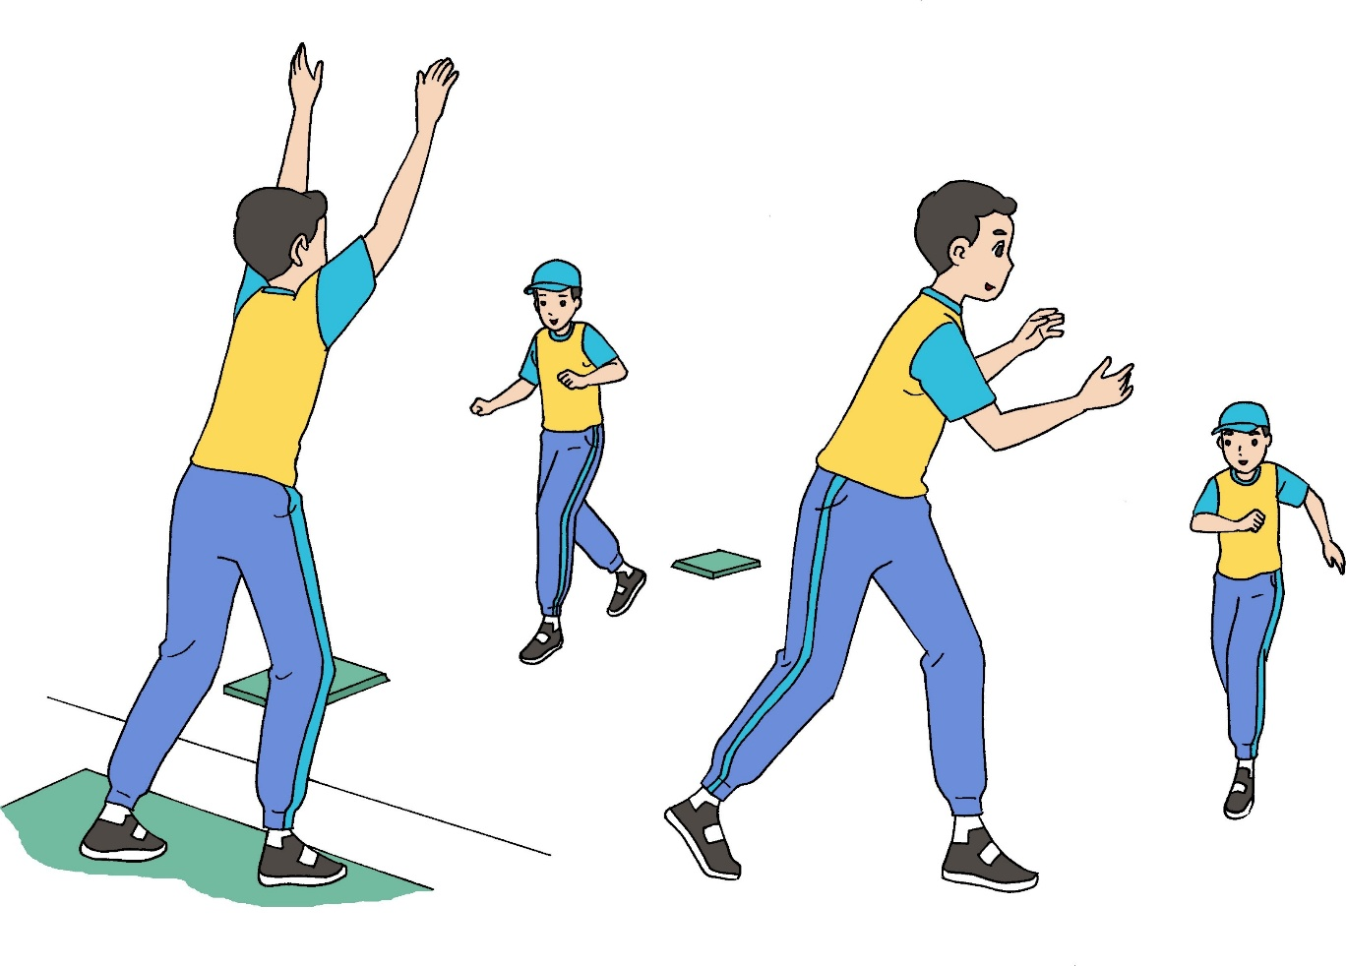
a. Pembelajaran taktik penyerangan (offensive strategy)
Tugas base coach adalah memberikan tanda-tanda/isyarat atau perintah kepada pemukul atau pelari base yang akan menuju base di depannya dan base yang ditinggalkan agar dapat selamat serta memperoleh nilai.
Pendidikan Jasmani, Olahraga, dan Kesehatan

Slide 4
Taktik penyerangan yang sering dipergunakan oleh pemain sofbol
1.
Pukulan tanpa ayunan (sacrifice bunt)
2.
Pukul dan lari (hit and run)
3.
Mencuri base (the steal)
Pukulan melayang (sacrifice fly)
4.
Pendidikan Jasmani, Olahraga, dan Kesehatan

Slide 5
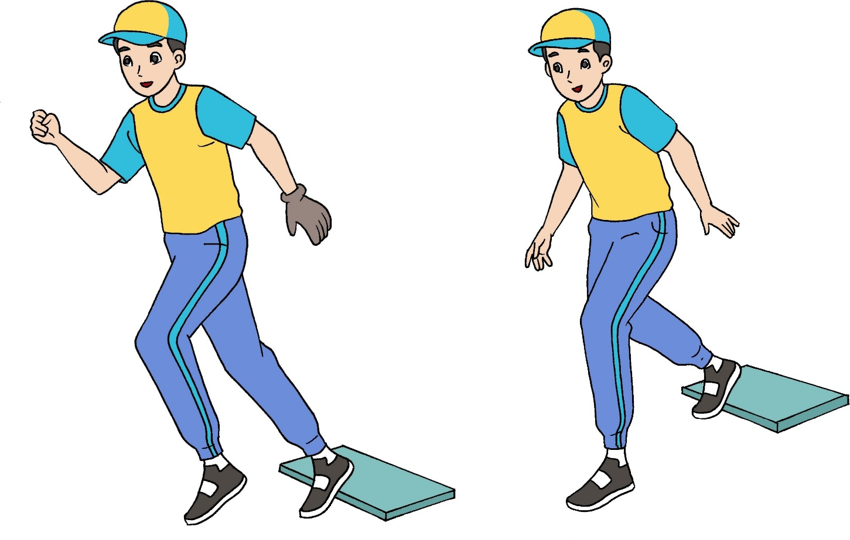
Mencuri base (the steal)
The steal adalah siasat yang dilakukan oleh pelari di base. Keberhasilan siasat ini dipengaruhi oleh kecepatan dan kejelian pelari melihat pelepasan bola dari pitcher.
Pendidikan Jasmani, Olahraga, dan Kesehatan

Slide 6
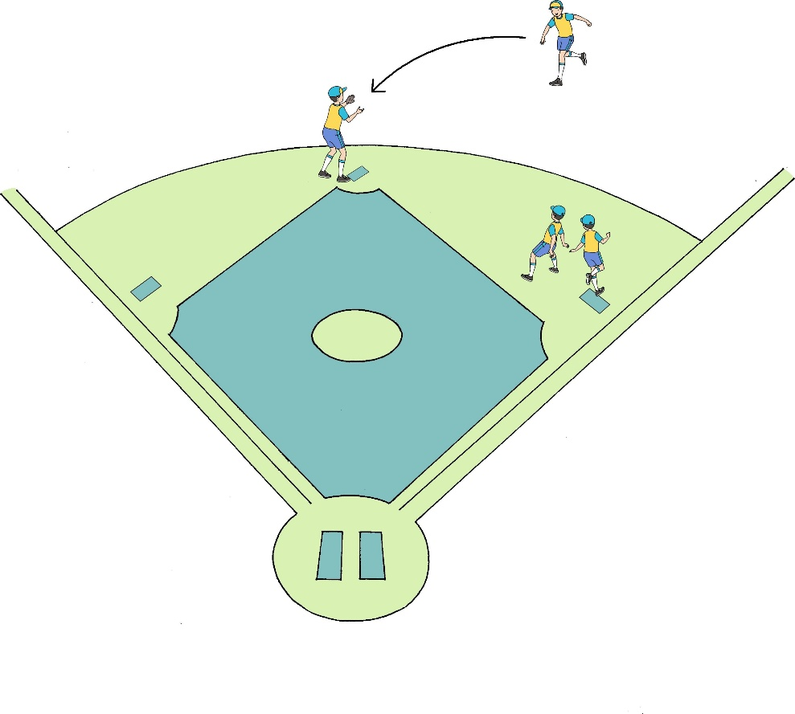
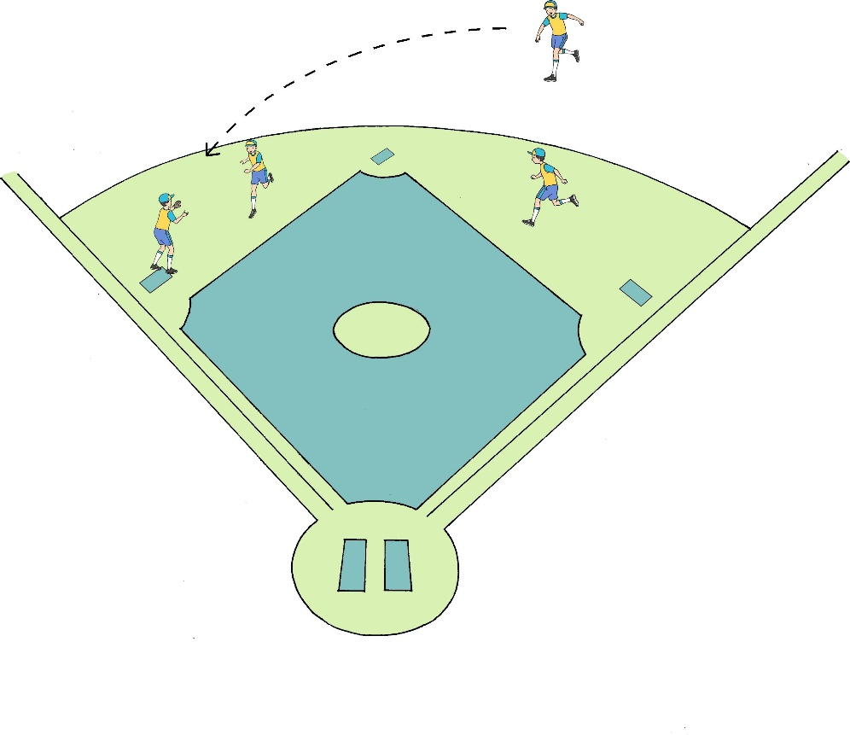
b. Posisi penjagaan
1) Menguasai pelari (run down)
Menguasai pelari pada base
Lempar di atas kepala pelari
Pendidikan Jasmani, Olahraga, dan Kesehatan

Slide 7
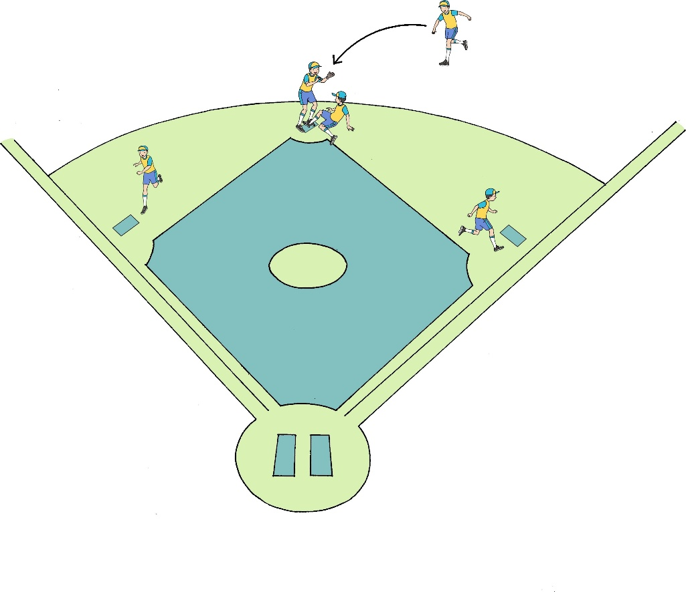
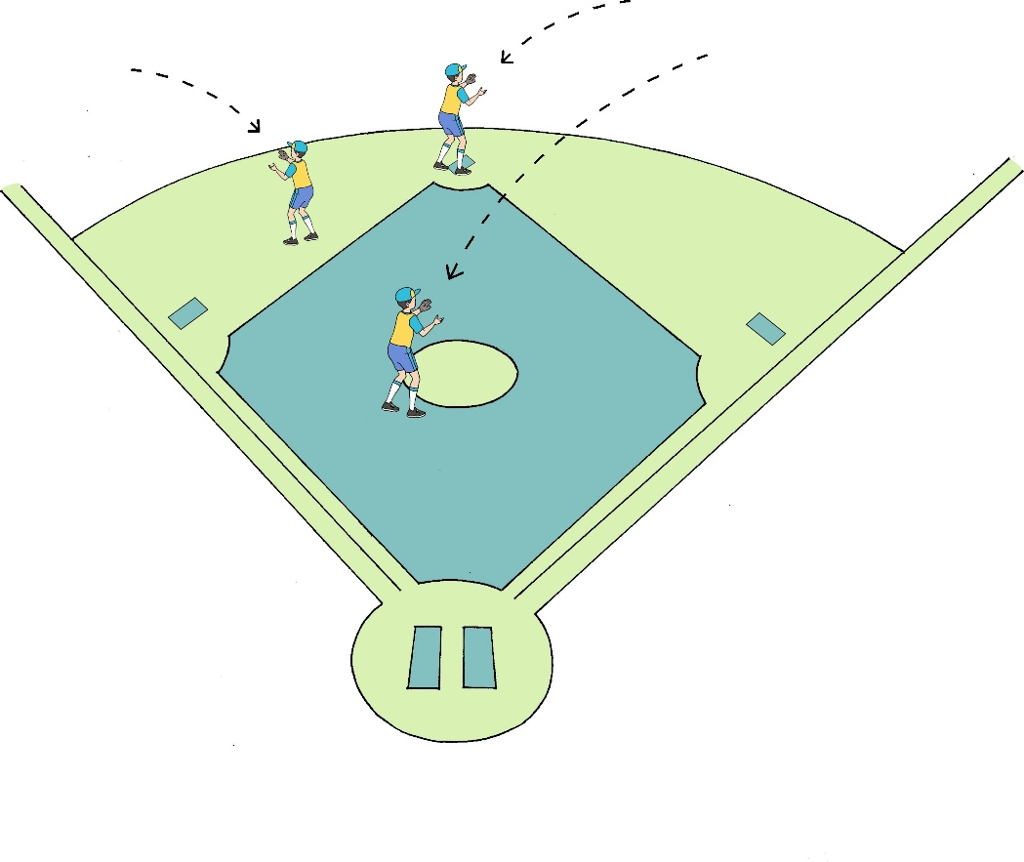
2) Mematikan dengan pasti
Lempar pada posisi sentral
Membuat mati dengan pasti
Pendidikan Jasmani, Olahraga, dan Kesehatan

Slide 8
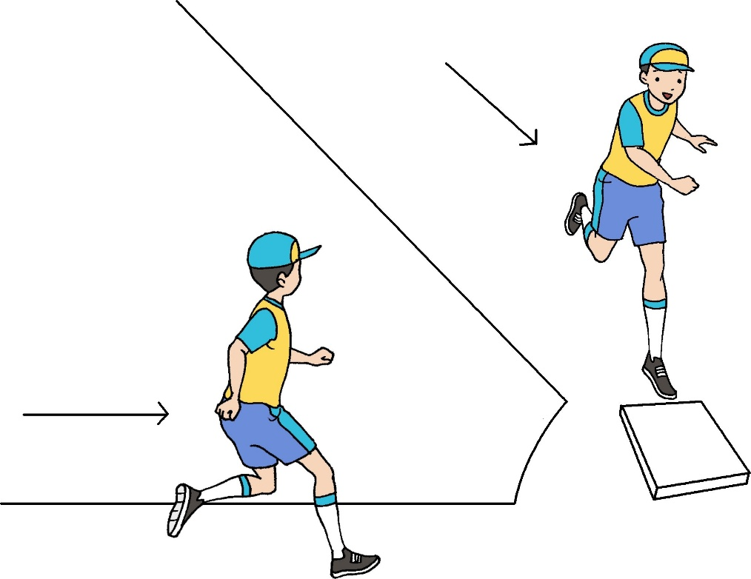
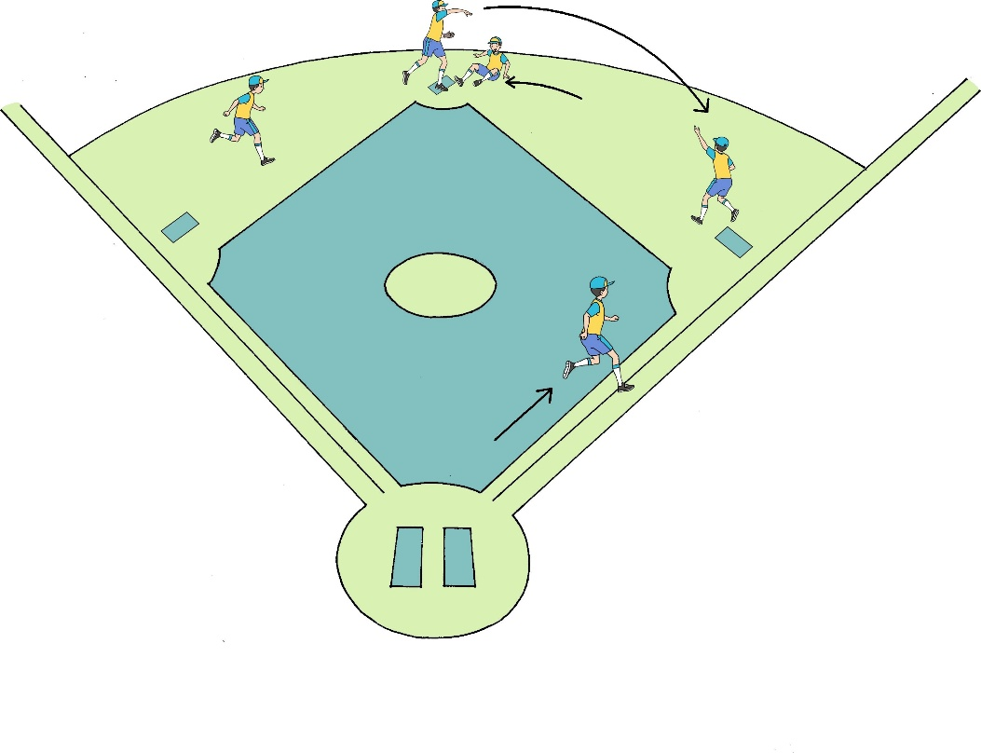
3) Mati terpaksa (force out)
Membuat lebih dari satu mati
Mati terpaksa (force out)
Pendidikan Jasmani, Olahraga, dan Kesehatan

Slide 9
4) Cara menjaga bola lambung
Bola melambung biasanya menyilang ke beberapa posisi
sehingga harus ada lebih dari satu pemain sebagai penjaga
bola.
Pendidikan Jasmani, Olahraga, dan Kesehatan

Slide 10
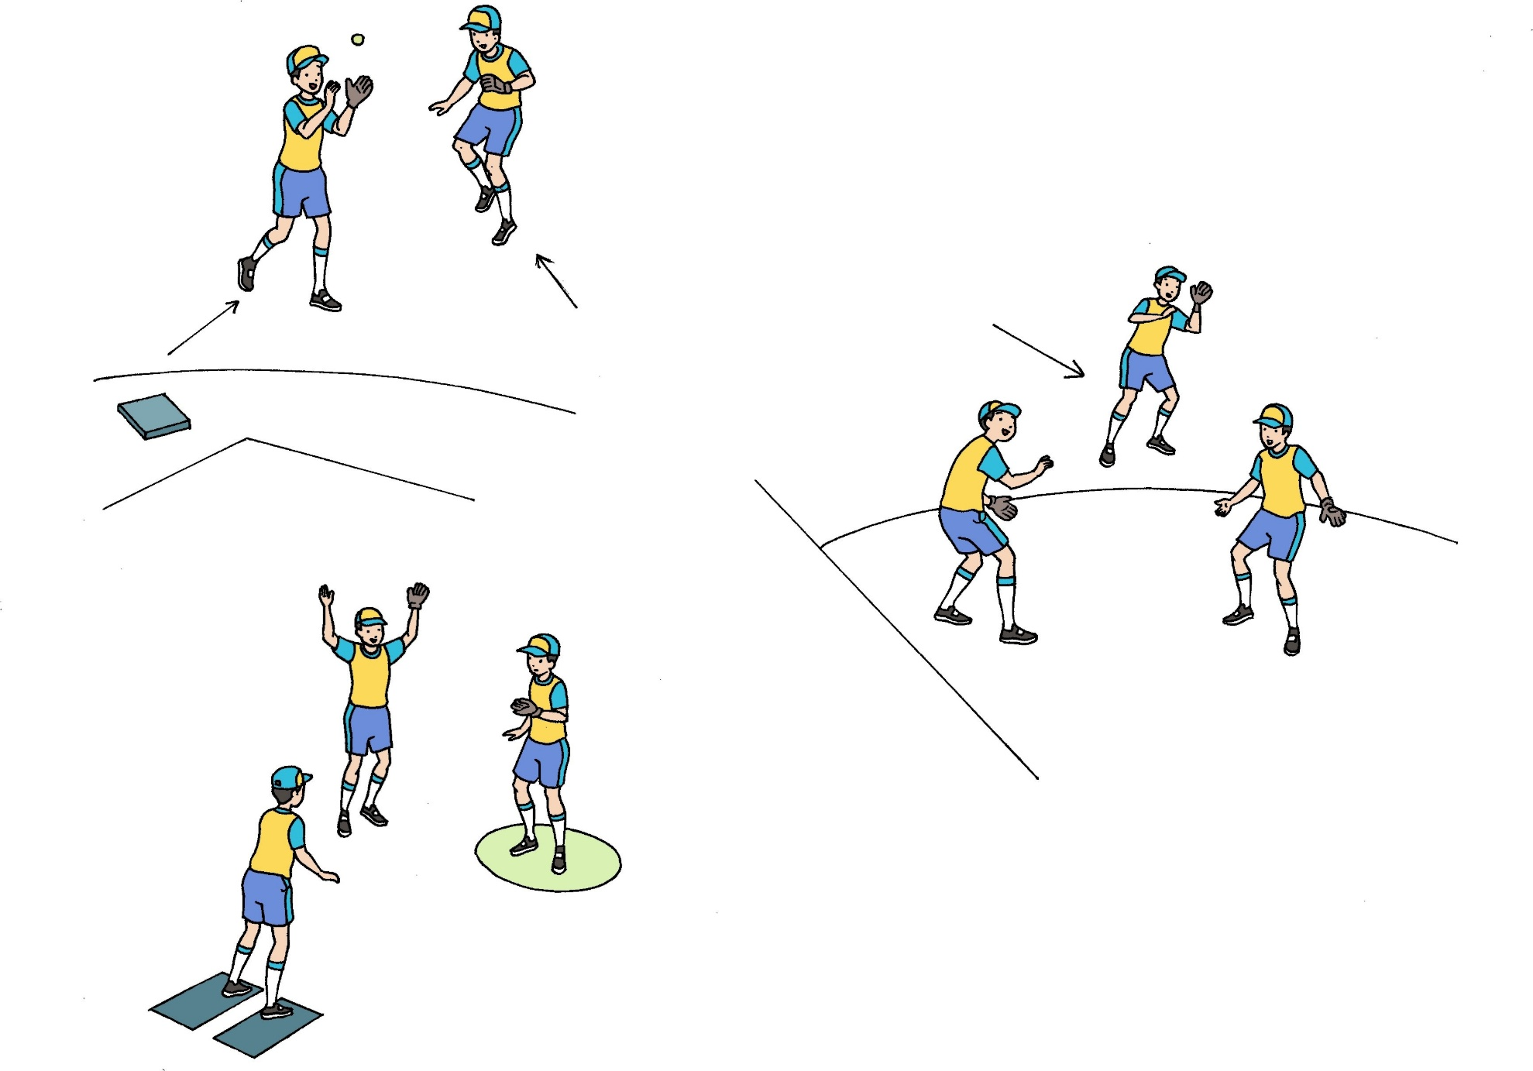
A
Prioritas untuk centerfielder
B
C
Prioritas outfielder daripada infielder
Prioritas bagi infielder lain daripada catcher/pitcher
Pendidikan Jasmani, Olahraga, dan Kesehatan

Slide 11
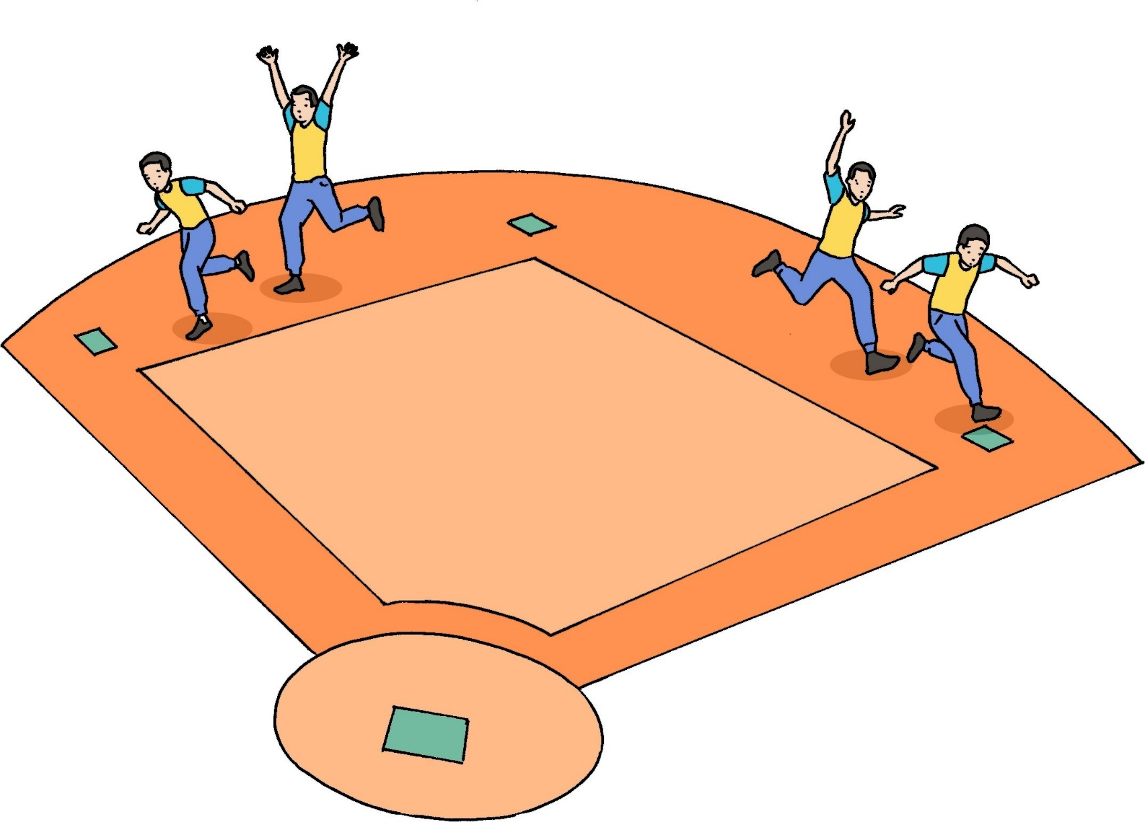
D
Prioritas untuk second baseman
Pendidikan Jasmani, Olahraga, dan Kesehatan

Slide 12
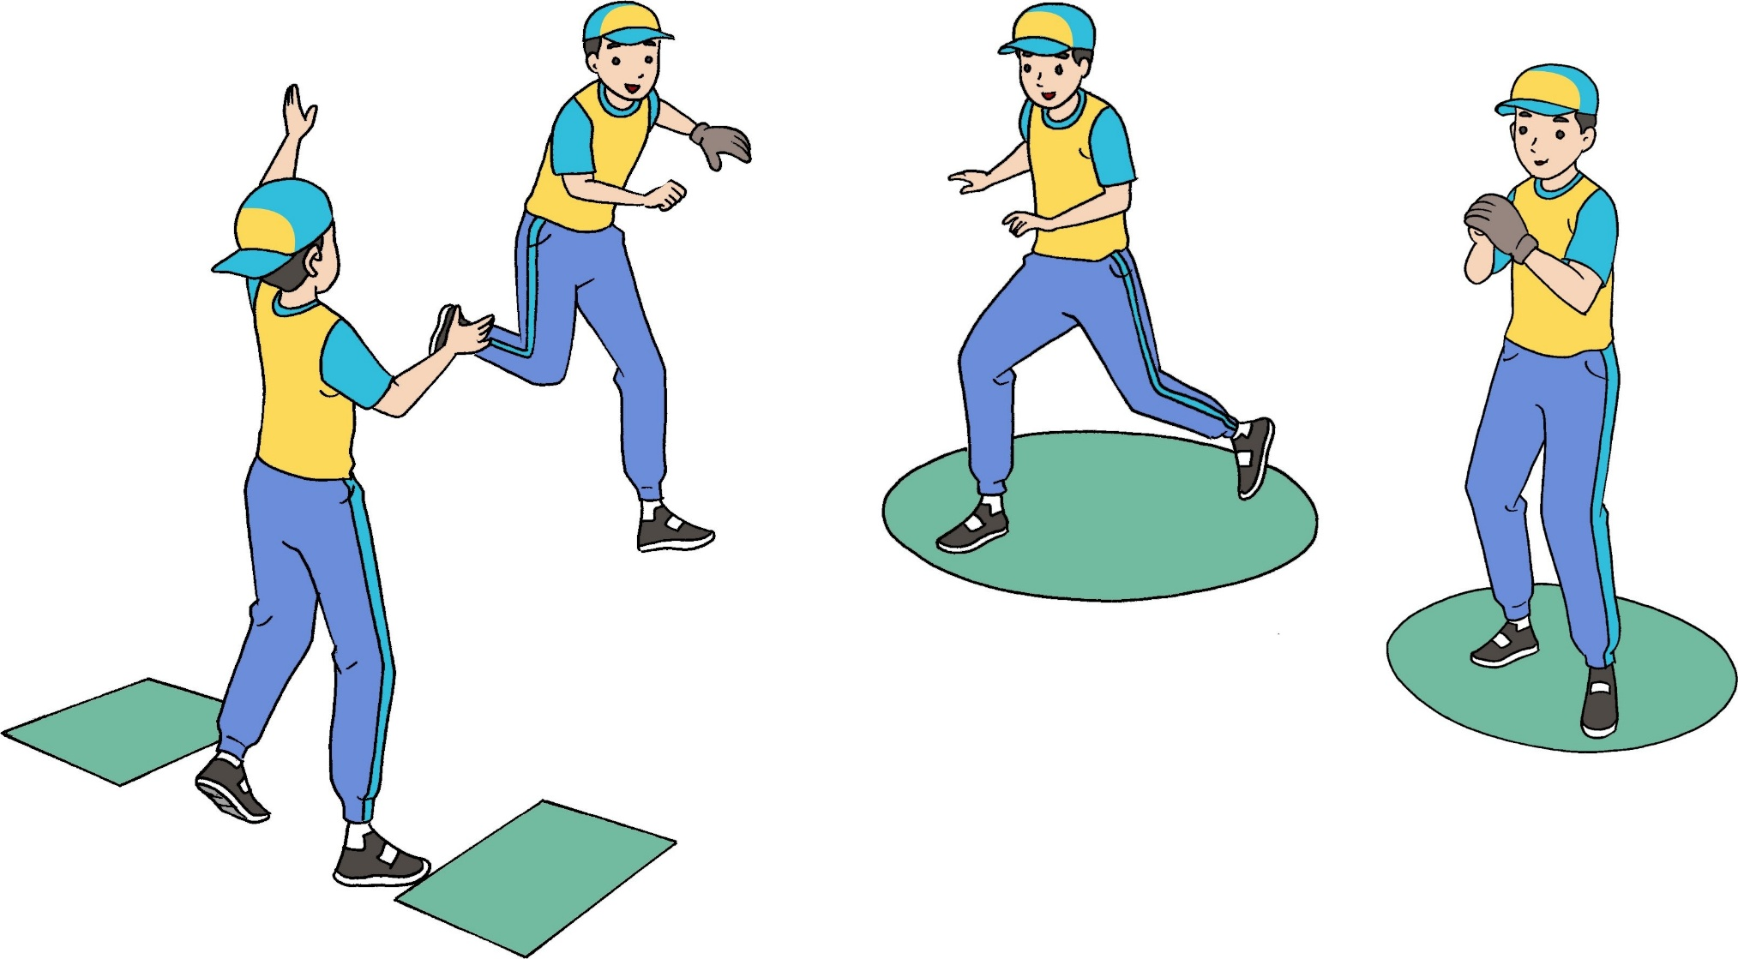
E
F
Prioritas bagi catcher
Gerak lanjutan pitcher sukar untuk cepat bereaksi
Pendidikan Jasmani, Olahraga, dan Kesehatan

Slide 13
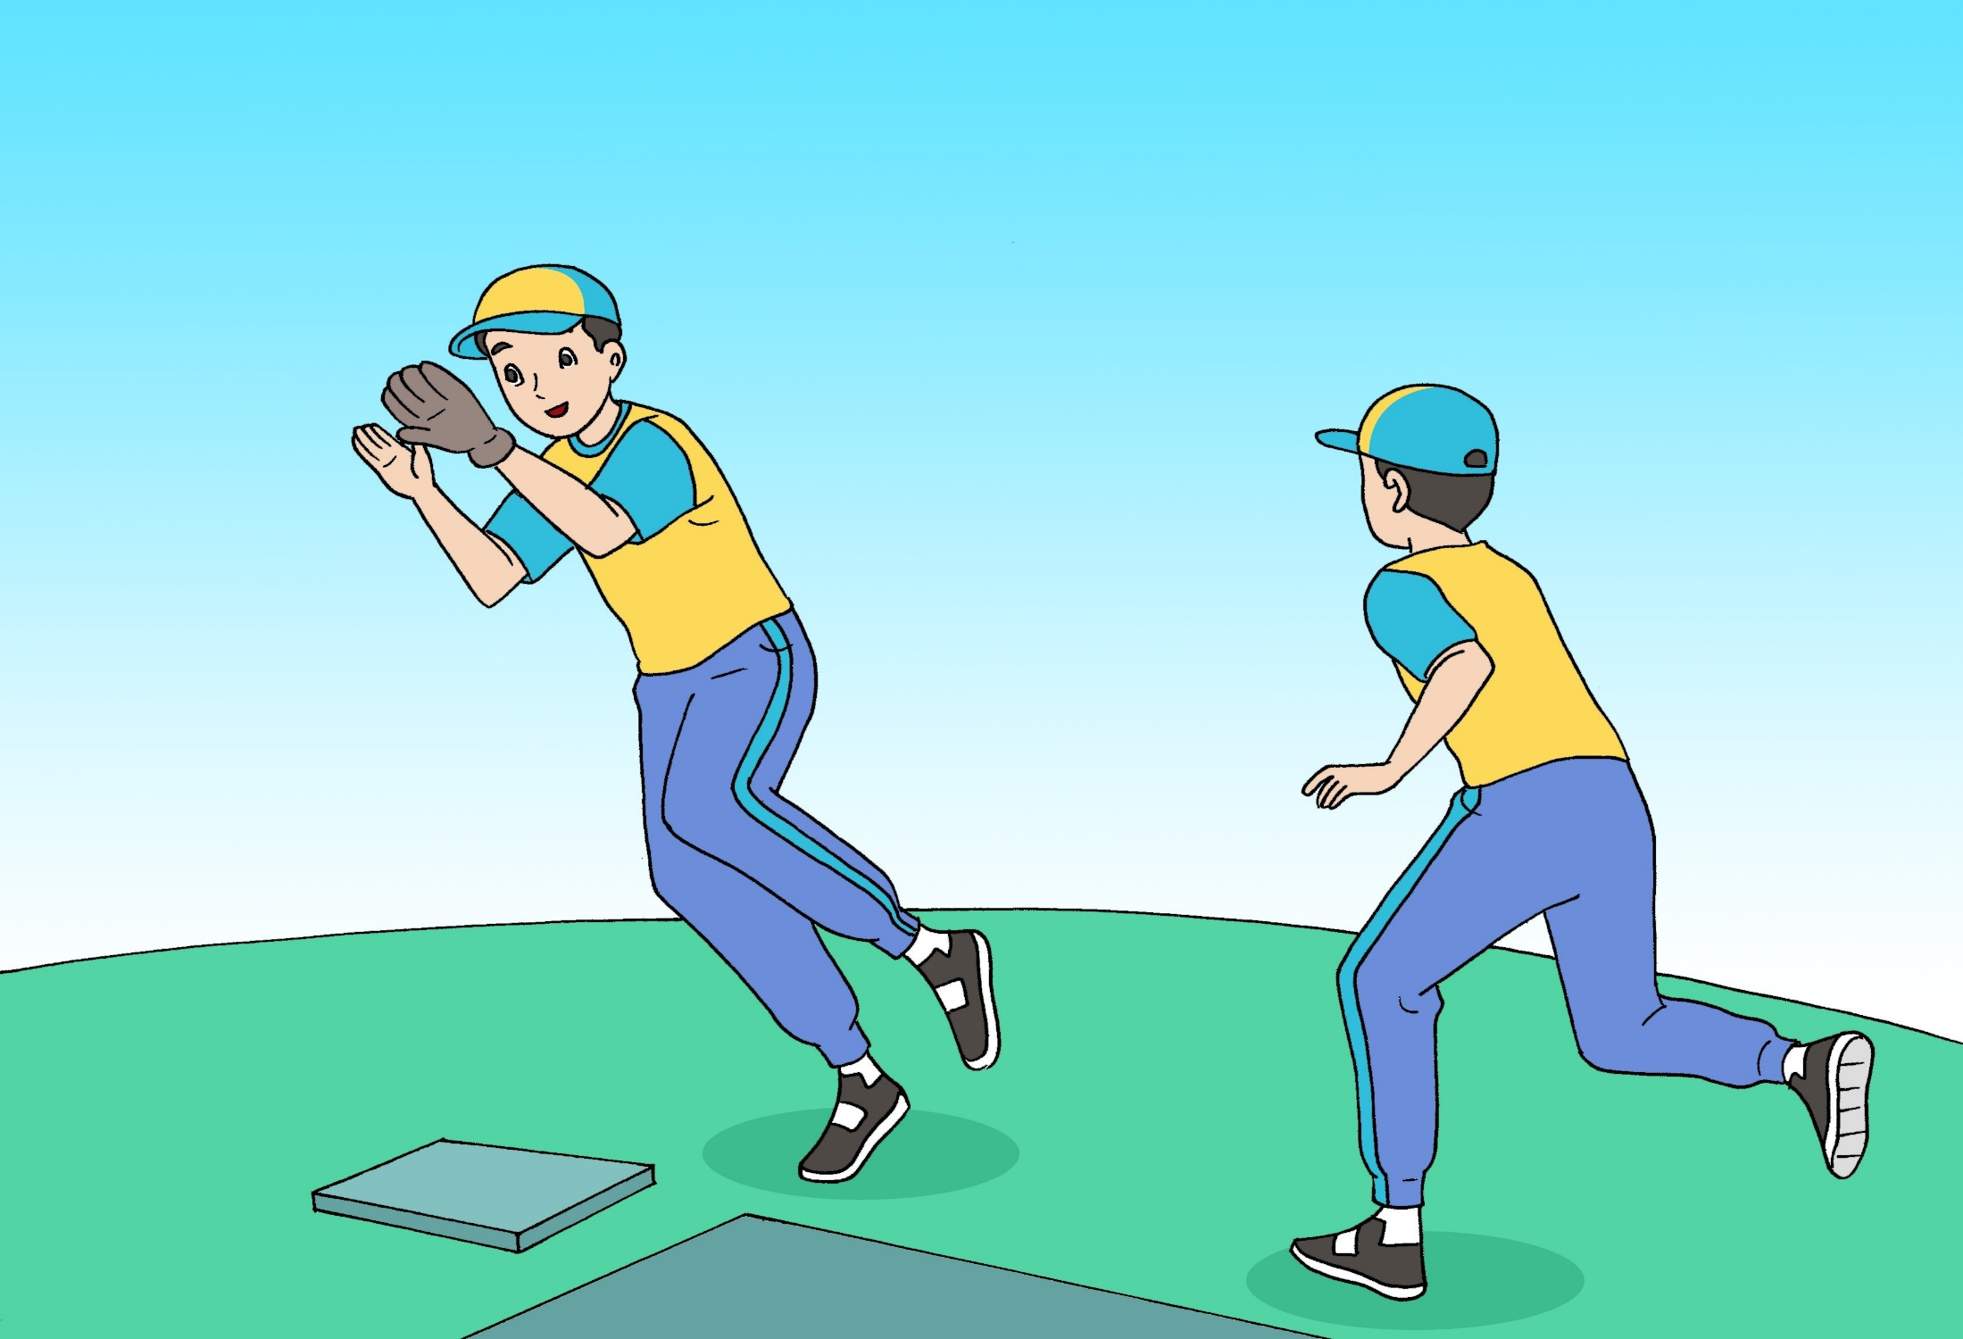
5) Menyambung/meneruskan (relays ball)
Pendidikan Jasmani, Olahraga, dan Kesehatan

Slide 14
2. Bermain Sofbol Menggunakan Peraturan yang Dimodifikasi
a. Bermain dengan teknik gerakan bola lambung
Pendidikan Jasmani, Olahraga, dan Kesehatan

Slide 15
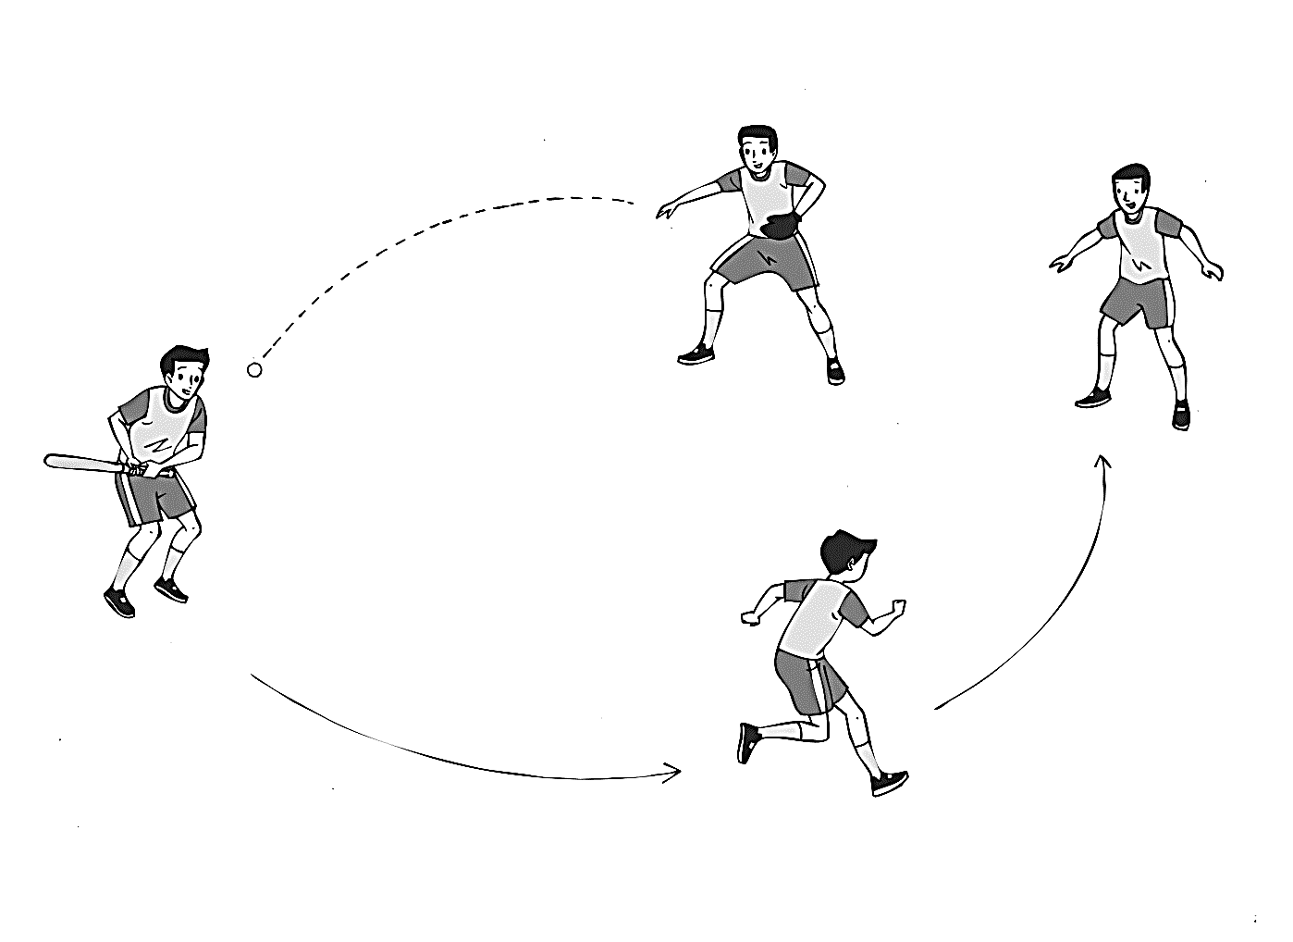
b. Bermain dengan teknik gerakan bola dipukul dan dilambungkan dari arah samping/depan
Pendidikan Jasmani, Olahraga, dan Kesehatan

Slide 16
3. Peraturan Permainan Sofbol
a.
Pemain, pelatih, manajer, atau anggota tim lain tidak boleh mengeluarkan kata-kata yang di anggap menghina dan merendahkan derajat pemain lawan.
Dua orang untuk masing-masing tim pelatih tidak boleh memberi instruksi langsung kepada anggota timnya pada waktu giliran memukul.
b.
Hukuman (penalty) atas pelanggaran yang dilakukan pemain adalah segera dikeluarkan dari pertandingan dan lapangan permainan.
c.
Pendidikan Jasmani, Olahraga, dan Kesehatan

Slide 17
B. Aktivitas Pembelajaran Permainan Bulu Tangkis
1. Pola Pukulan Permainan Bulu Tangkis
Pola pukulan permainan bulu tangkis adalah
pukulan rangkaian yang dilakukan secara berurutan dan
Berkesinambungan.
Pendidikan Jasmani, Olahraga, dan Kesehatan

Slide 18
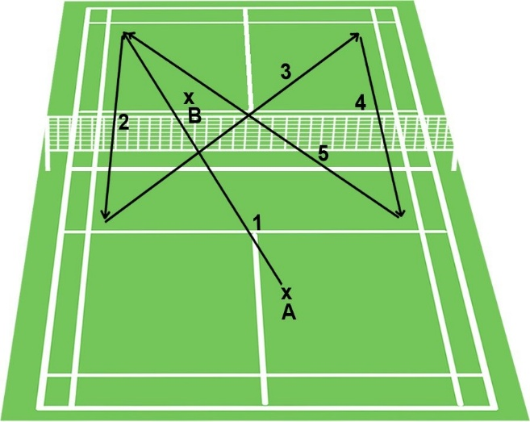
a. Pola pukulan 1: servis lob dan underhand lob silang
Pendidikan Jasmani, Olahraga, dan Kesehatan

Slide 19
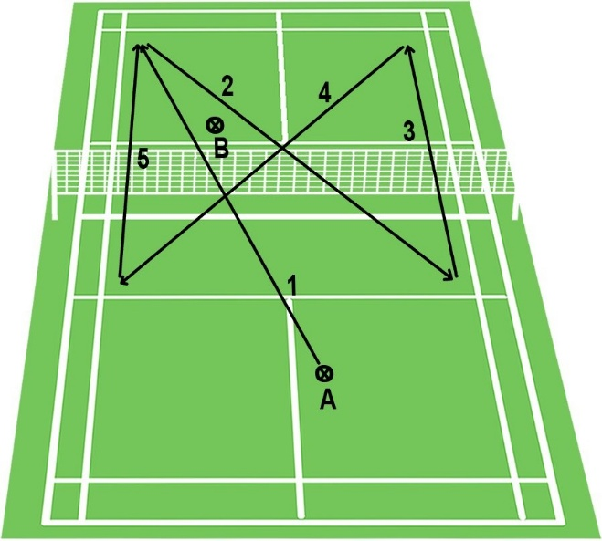
b. Pola pukulan 2: servis, chop silang, dan underhand lob
Pendidikan Jasmani, Olahraga, dan Kesehatan

Slide 20
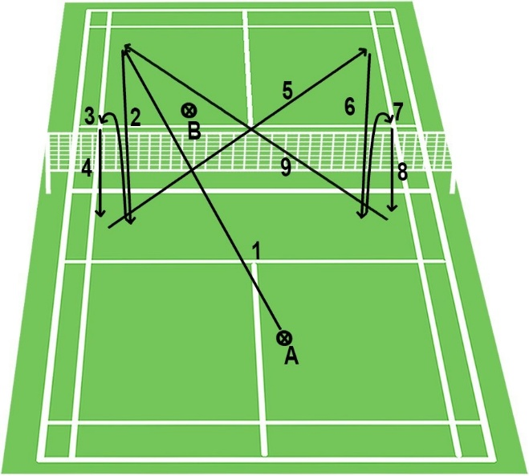
c. Pola pukulan 3: servis, chop, netting, dan underhand lob silang
Pendidikan Jasmani, Olahraga, dan Kesehatan

Slide 21
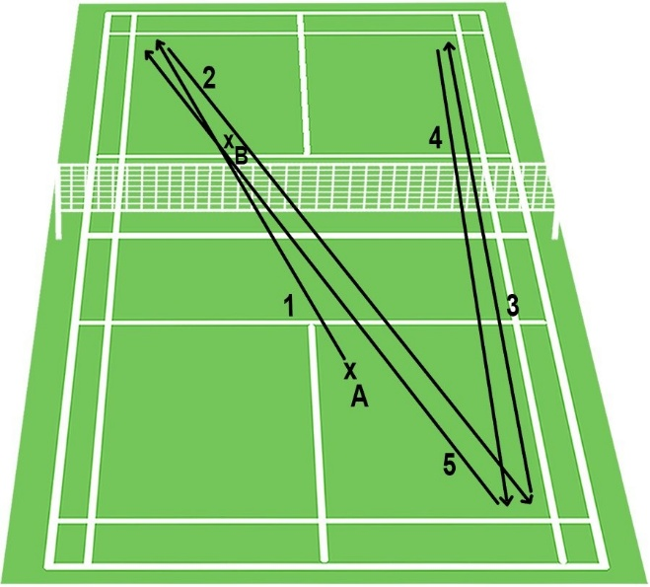
d. Pola pukulan 4: servis, lob silang ke kanan, dan lob lurus
Pendidikan Jasmani, Olahraga, dan Kesehatan

Slide 22
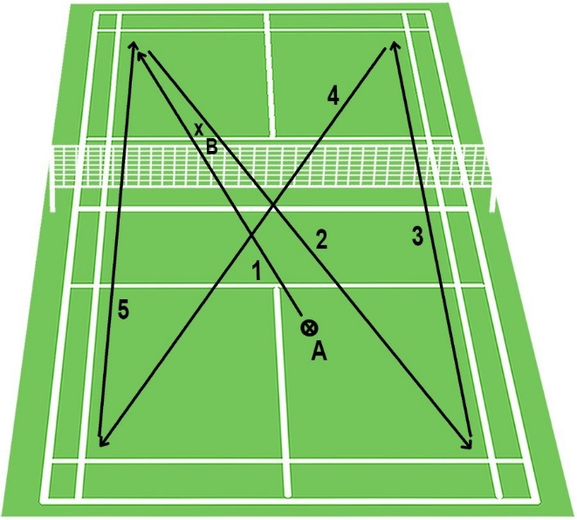
e. Pola pukulan 5: servis, lob silang ke kiri, dan lob lurus
Pendidikan Jasmani, Olahraga, dan Kesehatan

Slide 23
f. Pola pukulan 6: servis, lob silang, dan lob lurus
Pendidikan Jasmani, Olahraga, dan Kesehatan

Slide 24
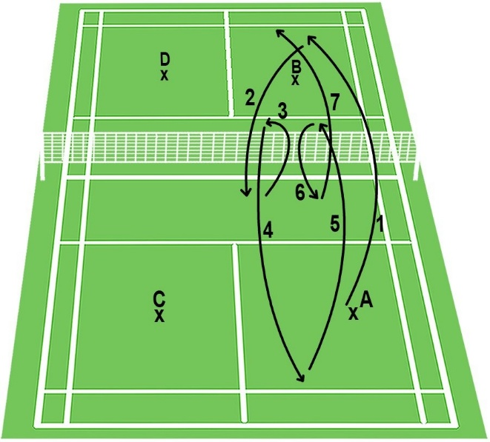
g. Pola pukulan 7: servis, chop, netting, dan underhand lob lurus
Pendidikan Jasmani, Olahraga, dan Kesehatan

Slide 25
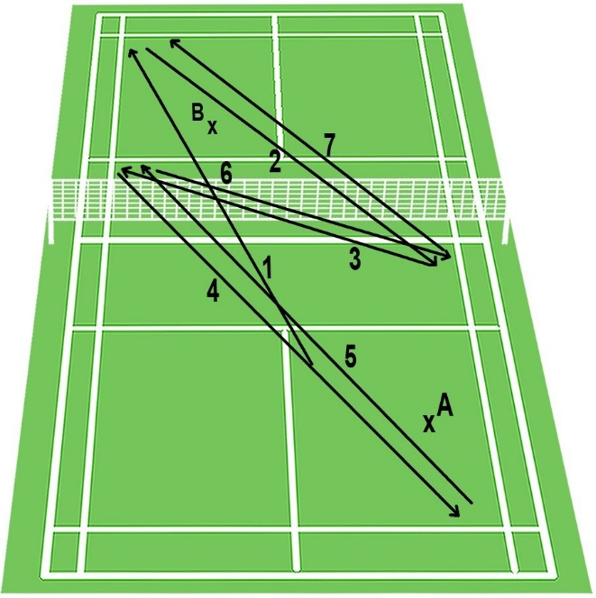
h. Pola pukulan 8: servis, chop silang, netting silang, dan underhand lob silang
Pendidikan Jasmani, Olahraga, dan Kesehatan

Slide 26
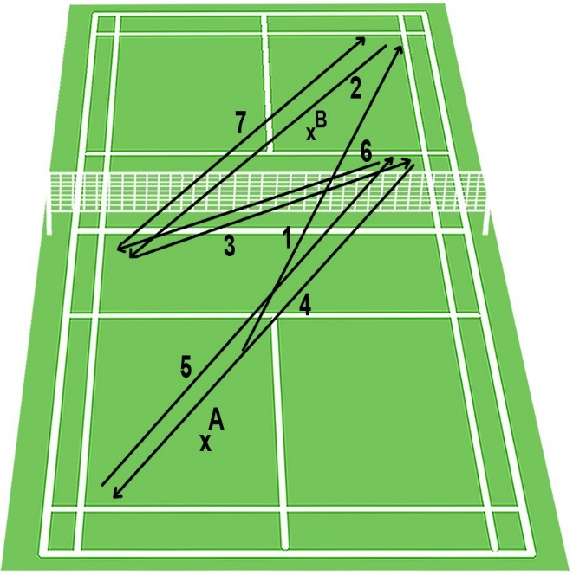
i. Pola pukulan 9: servis, chop silang, netting silang, dan underhand lob silang dari sebelah kiri
Pendidikan Jasmani, Olahraga, dan Kesehatan

Slide 27
2. Strategi dan Taktik Bermain Bulu Tangkis
Strategi adalah suatu
pola umum permainan yang digunakan untuk menghadapi
dan mengatasi pola permainan dari pihak lawan yang
bersifat tetap dan tidak berubah.
Pendidikan Jasmani, Olahraga, dan Kesehatan

Slide 28
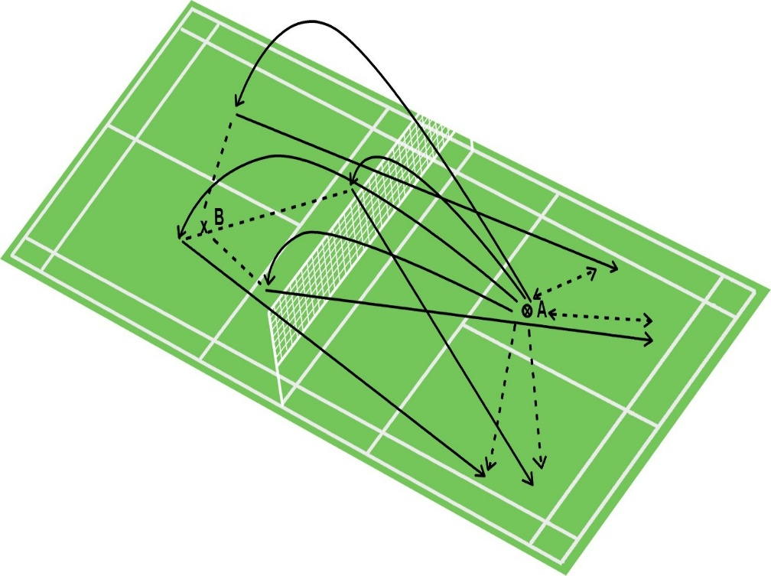
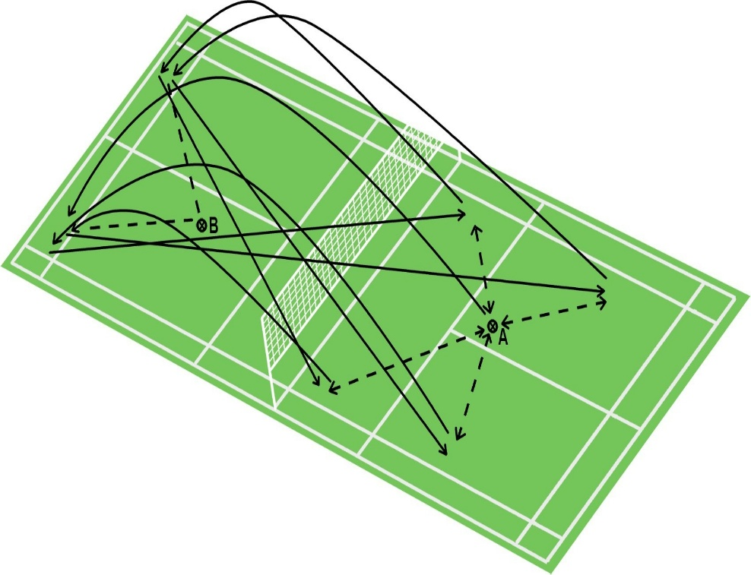
a. Permainan tunggal
1) Permainan berdasarkan kekuatan dan kecepatan
Permainan berdasarkan kekuatan dan kecepatan
Permainan smes, chop silang, dan lob
Pendidikan Jasmani, Olahraga, dan Kesehatan

Slide 29
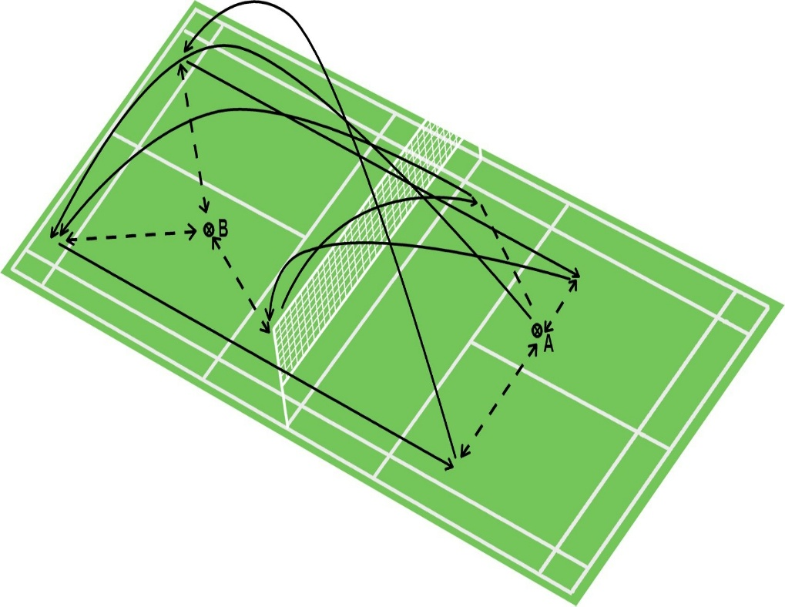
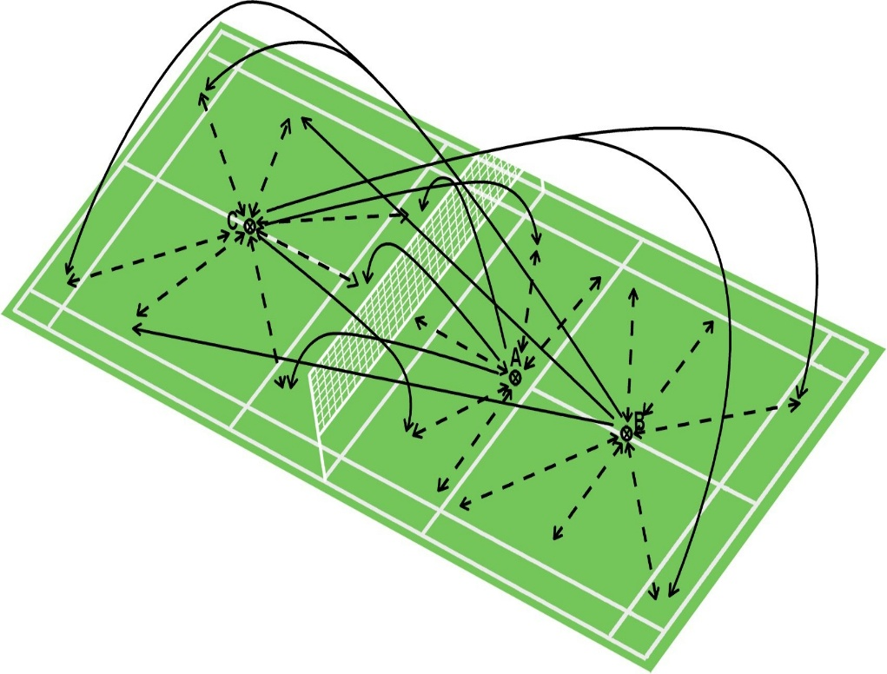
2) Permainan berdasarkan daya tahan dan keuletan
Permainan lob lurus dan lob silang
Permainan bertahan untuk mengembalikan dua pemain di depan belakang
Pendidikan Jasmani, Olahraga, dan Kesehatan

Slide 30
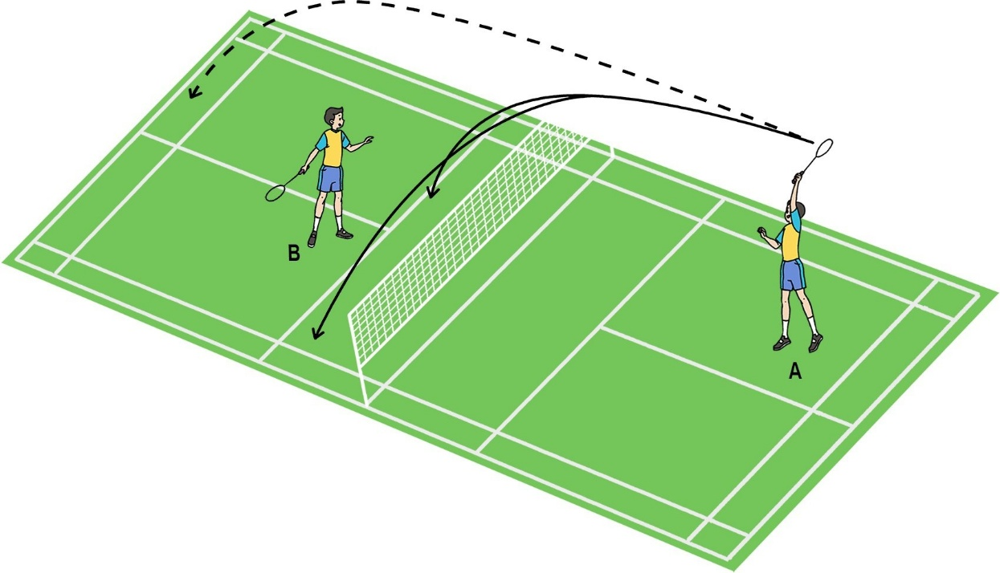
Hal yang diutamakan dalam pola permainan berdasarkan gerak tipu adalah mendalami dan mengulangi teknik pukulan dengan cara melakukan tipuan.
3) Permainan berdasarkan gerak tipu
Pendidikan Jasmani, Olahraga, dan Kesehatan

Slide 31
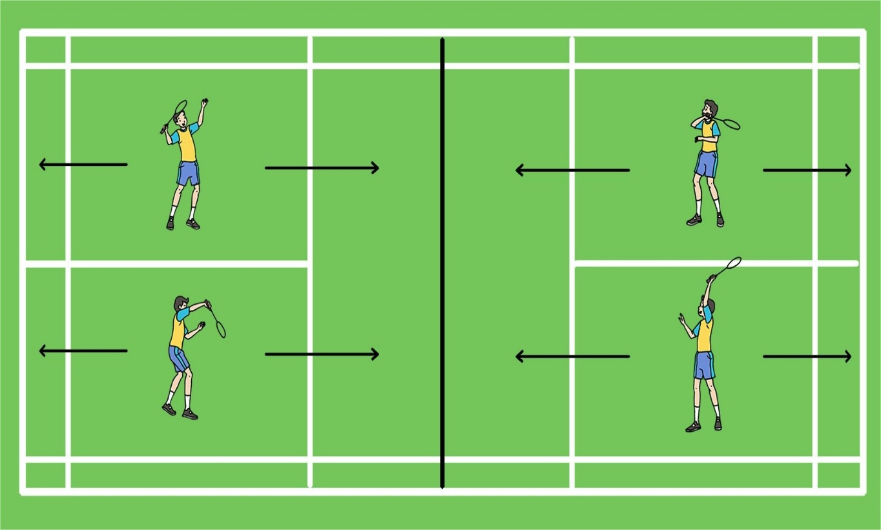
b. Permainan ganda
1) Sistem side by side
Sistem side by side memiliki kelemahan, yaitu pada sistem ini
tiap-tiap pemain harus mempertahankan daerahnya mulai dari
depan net sampai ke belakang.
Pendidikan Jasmani, Olahraga, dan Kesehatan

Slide 32
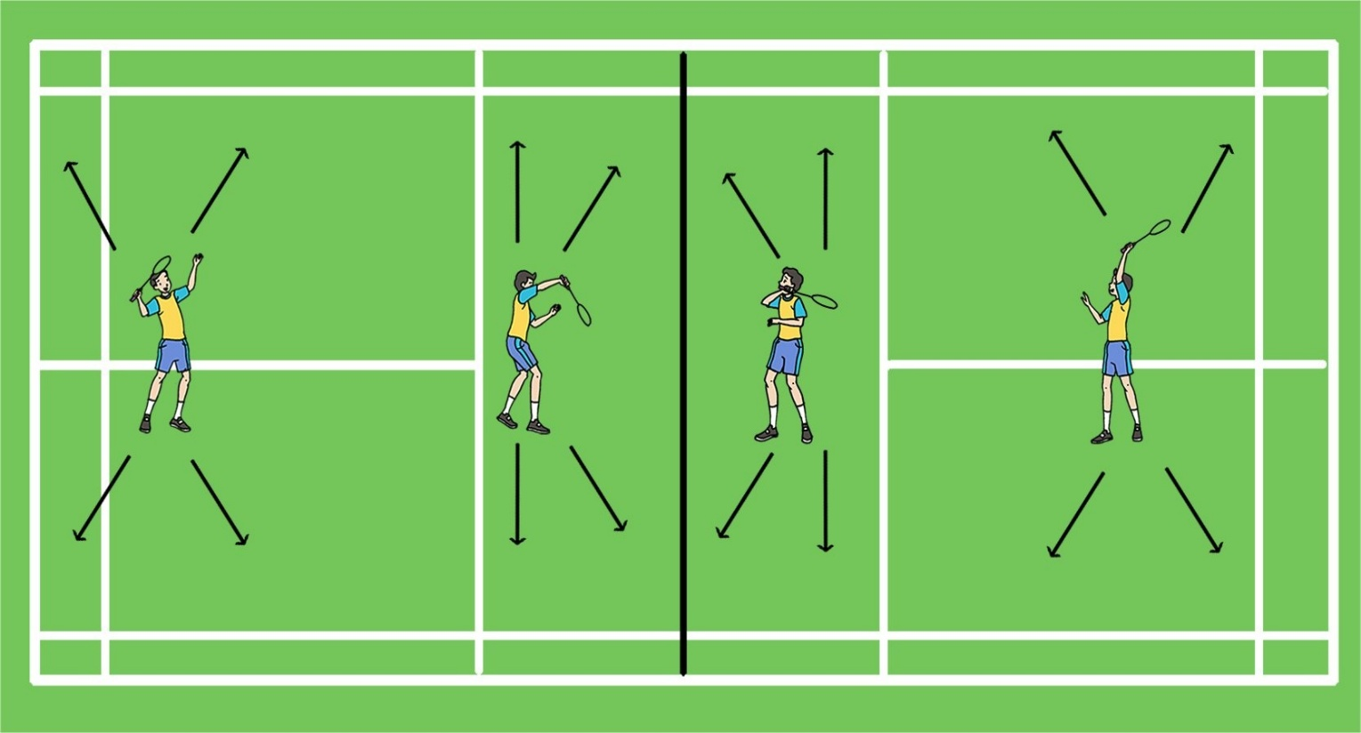
2) Sistem front and back
Sistem front and back menempatkan posisi satu pemain
berada di depan dan pemain lainnya berada pada posisi
di belakang.
Pendidikan Jasmani, Olahraga, dan Kesehatan

Slide 33
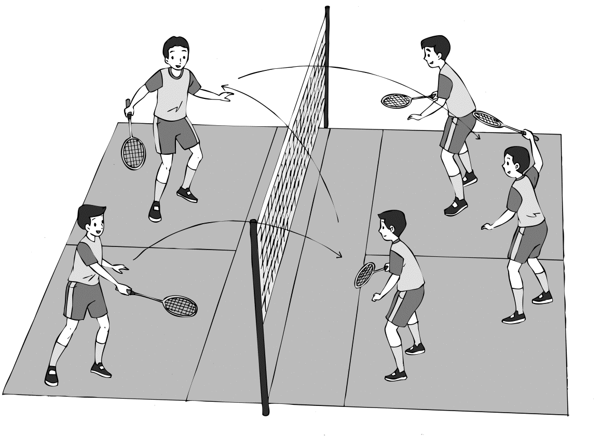
3. Bermain Bulu Tangkis Menggunakan Peraturan yang Dimodifikasi
a. Pembelajaran 1
Bermain 3 lawan 2 dengan menggunakan teknik pukulan forehand dan backhand overhead, diawali dengan pukulan servis
forehand (pendek/jauh) dan backhand.
Pendidikan Jasmani, Olahraga, dan Kesehatan

Slide 34
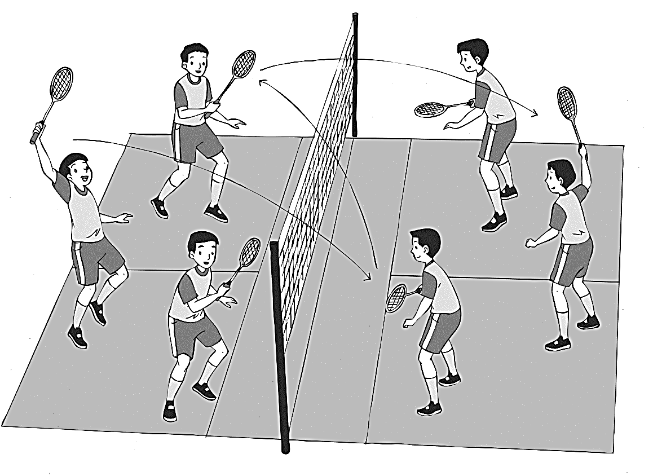
b. Pembelajaran 2
Bermain 3 lawan 3 menggunakan teknik servis, pukulan forehand, dan backhand. Pihak yang bolanya banyak mati dianggap kalah (dilakukan ± 8–10 menit).
Pendidikan Jasmani, Olahraga, dan Kesehatan

Slide 35
4. Peraturan Permainan Bulu Tangkis
a. Pemain-pemain
1.
Istilah pemain berlaku untuk mereka yang ikut serta dalam suatu permainan.
Dalam permainan ganda, permainan itu harus dinamakan oleh dua orang pemain, sedangkan dalam permainan tunggal oleh satu pihak.
2.
Pihak yang untuk sementara waktu berhak untuk servis disebut “inside” dan pihak lawannya disebut “outside”.
3.
Pendidikan Jasmani, Olahraga, dan Kesehatan

Slide 36
b. servis
1.
Tidak seorang pemain pun diperbolehkan menunda servis untuk memulai permainan.
Pihak pemukul servis maupun penerima servis harus berada pada daerah servis.
2.
Raket pihak servis (server) sebelumnya harus membentur bagian bawah kok, di bawah pinggang server.
3.
Gerakan raket server harus kontinu ke depan tanpa melakukan gerak tipuan.
4.
Pendidikan Jasmani, Olahraga, dan Kesehatan

Slide 37
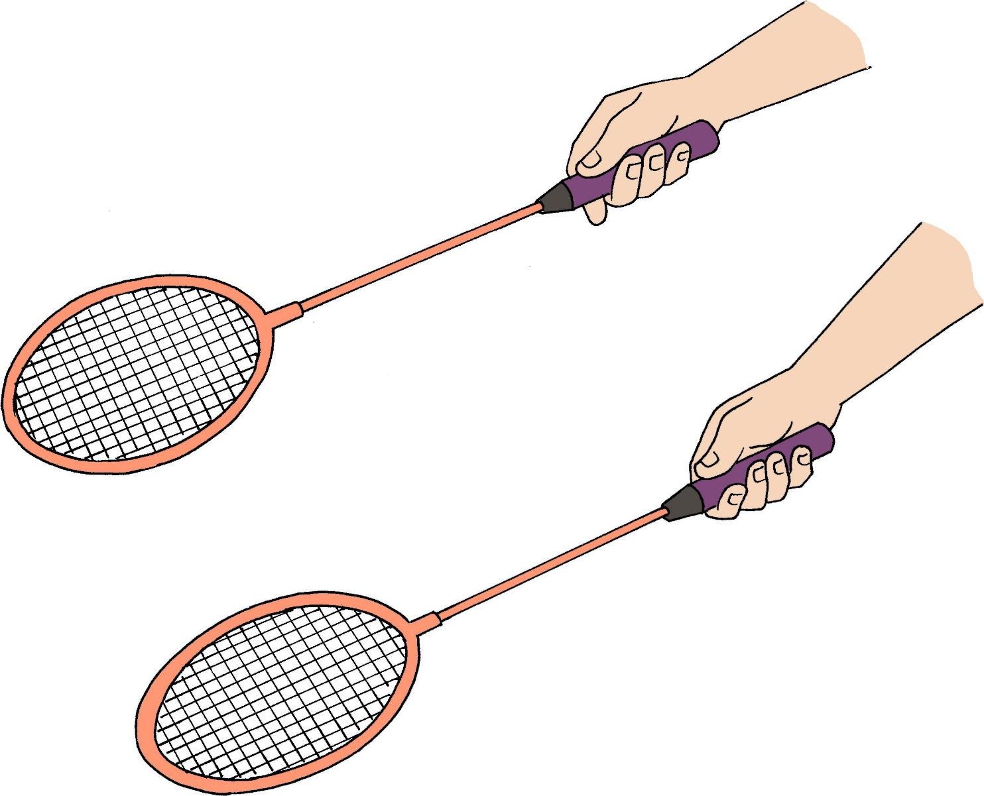
Posisi raket yang sah dalam servis
Pendidikan Jasmani, Olahraga, dan Kesehatan

Slide 38
C. Aktivitas Pembelajaran Permainan Tenis Meja
1. Pola Penyerangan Permainan Tenis Meja
Jika dilihat dari strategi
pertandingan, teknik serang yang cepat dan keras dapat
mematahkan pertahanan lawan dan membuat posisi pemain
menjadi aktif (agresif).
Pendidikan Jasmani, Olahraga, dan Kesehatan

Slide 39
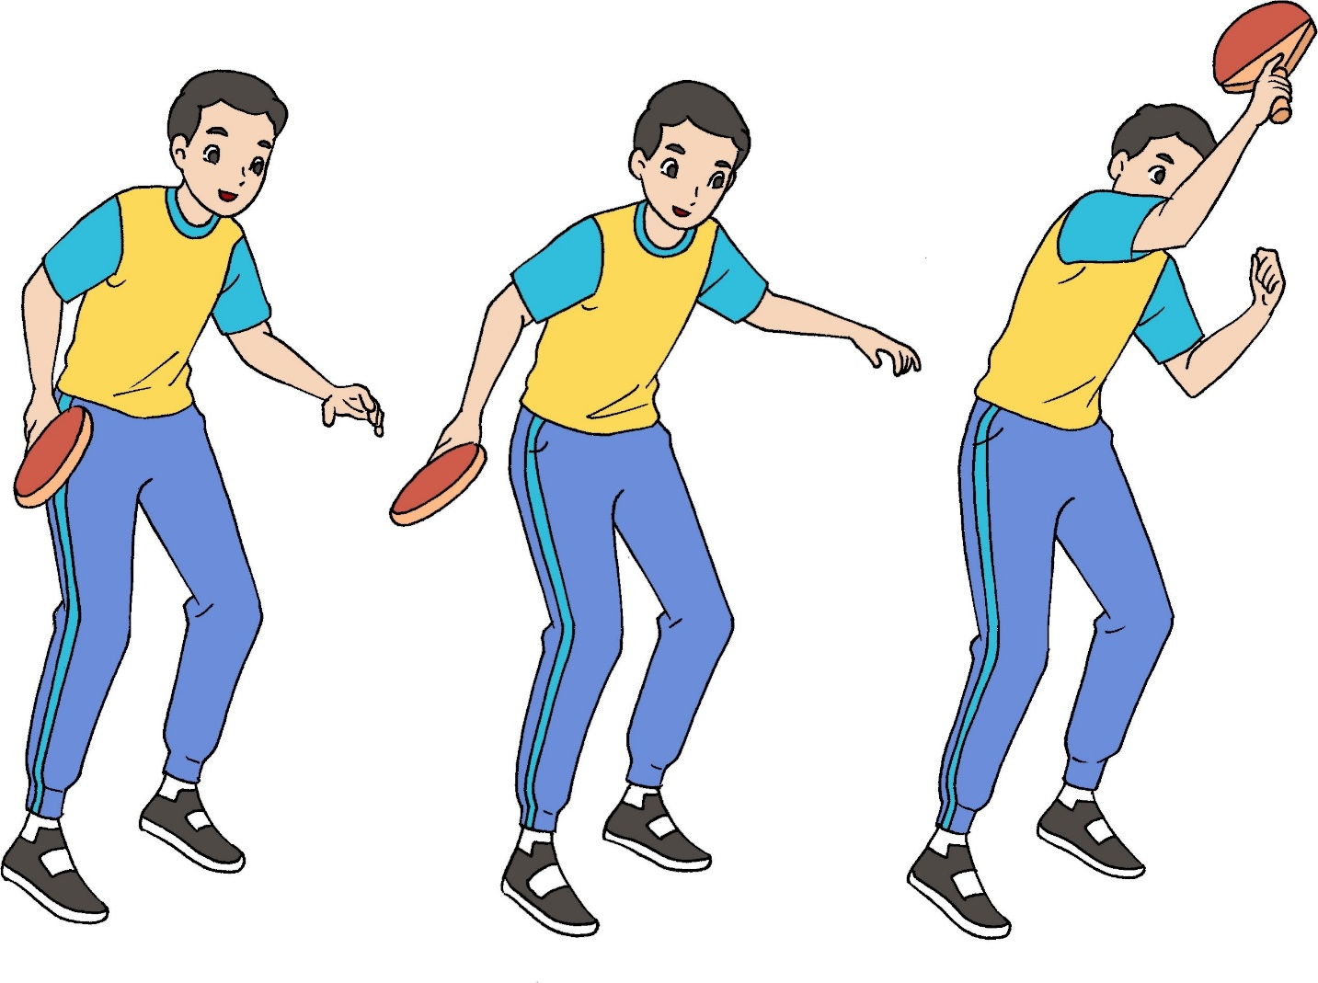
a. Cara melakukan serangan (ready position)
1) Forehand drive
Pendidikan Jasmani, Olahraga, dan Kesehatan

Slide 40
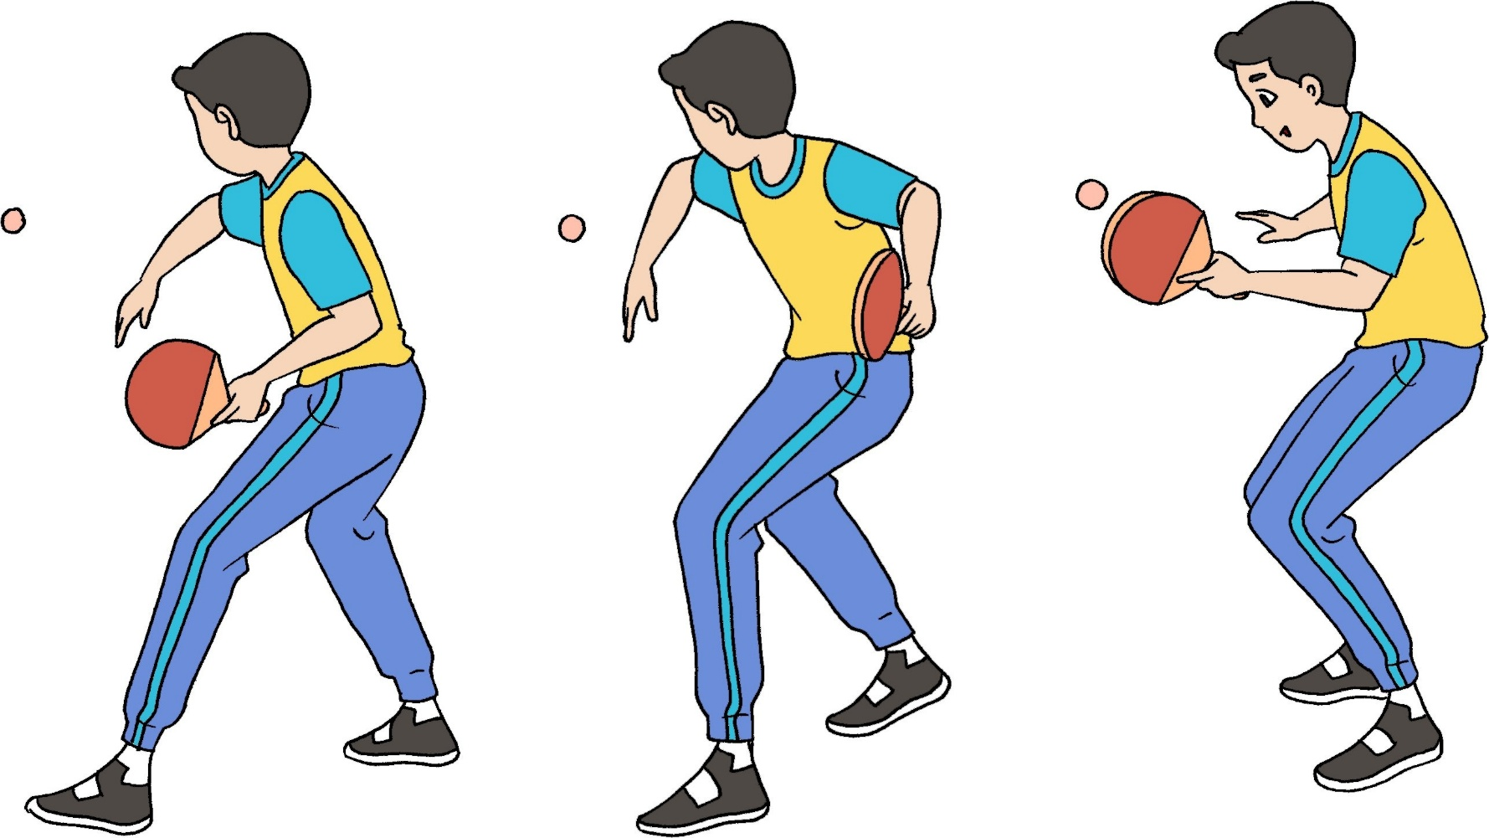
Forehand drive dengan shakehand grip kidal menggunakan bet halus
Pendidikan Jasmani, Olahraga, dan Kesehatan

Slide 41
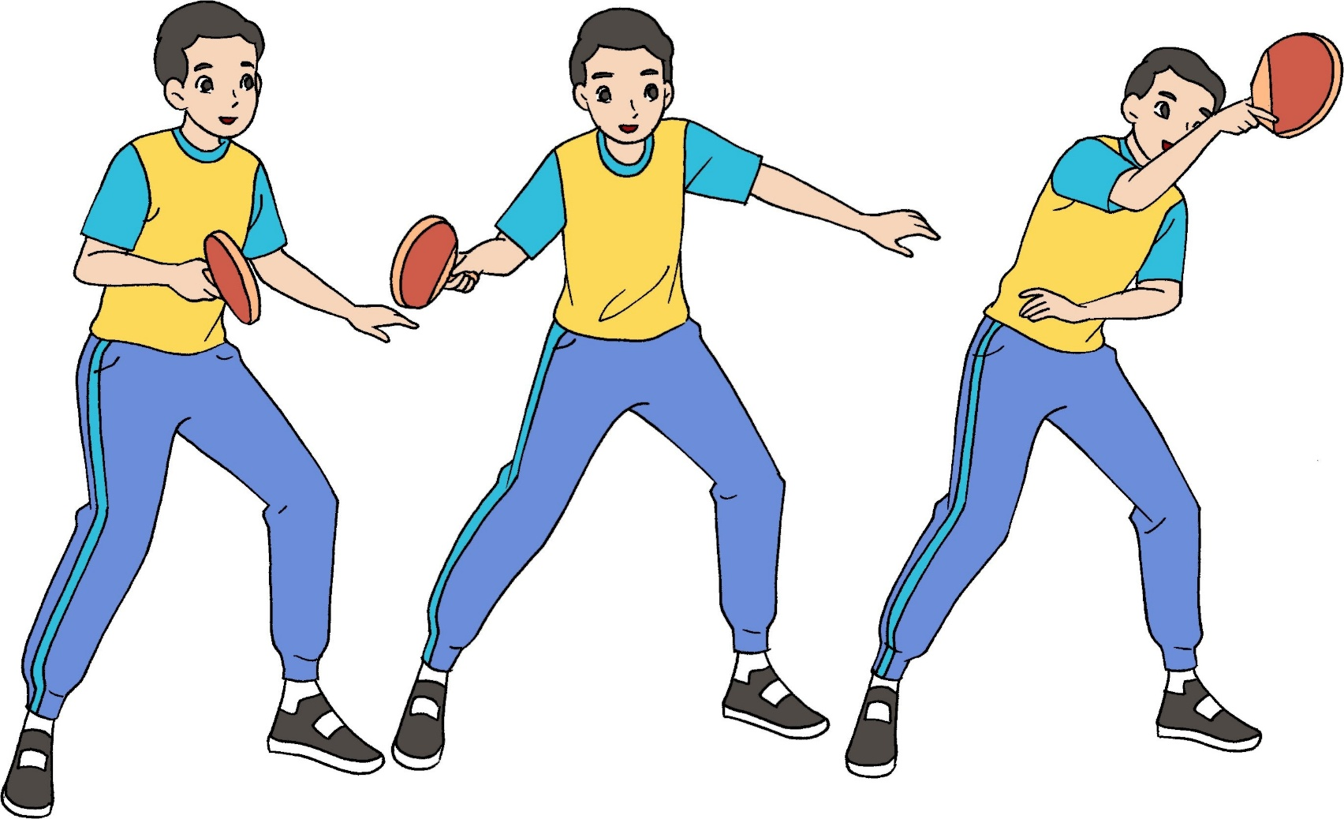
Forehand drive dengan penholder grip menggunakan bet busa dilapisi karet berbentuk menonjol ke depan
Pendidikan Jasmani, Olahraga, dan Kesehatan

Slide 42
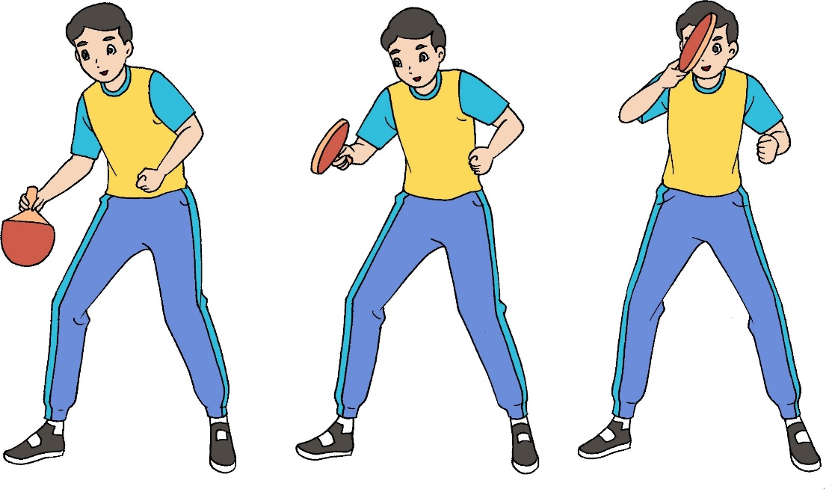

Forehand drive bola isi
Forehand drive bola kosong
Pendidikan Jasmani, Olahraga, dan Kesehatan

Slide 43
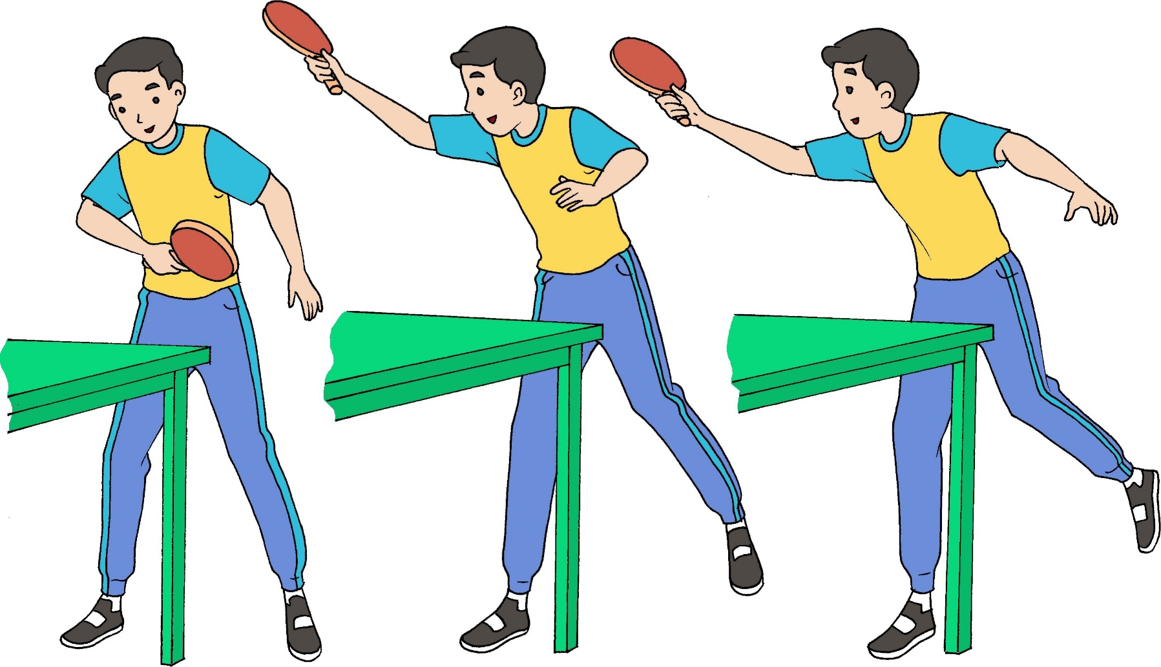
2) Backhand drive
Pendidikan Jasmani, Olahraga, dan Kesehatan

Slide 44
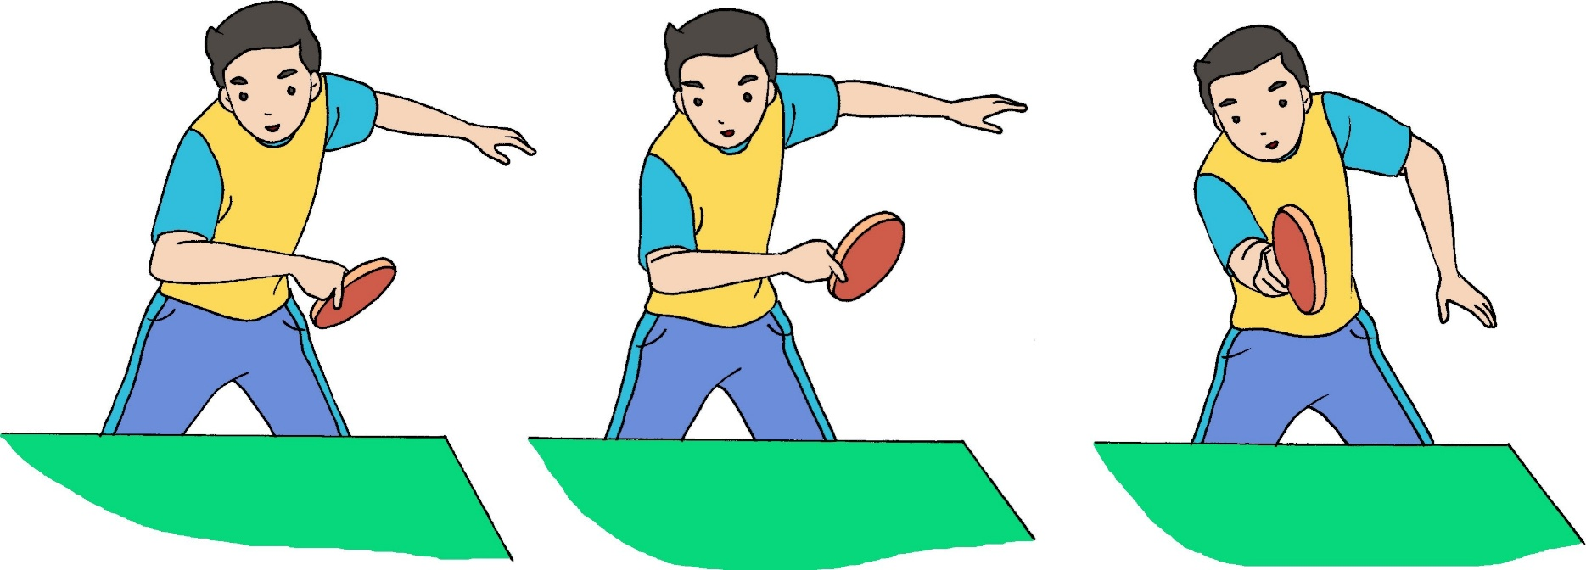
3) Backhand smes (ready position)
Pendidikan Jasmani, Olahraga, dan Kesehatan

Slide 45
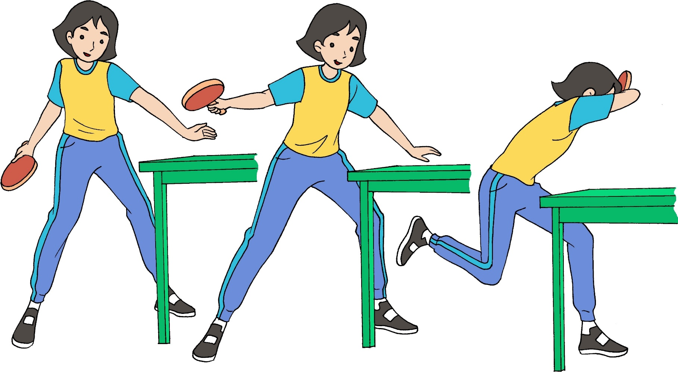
4) Forehand smes
Pendidikan Jasmani, Olahraga, dan Kesehatan

Slide 46
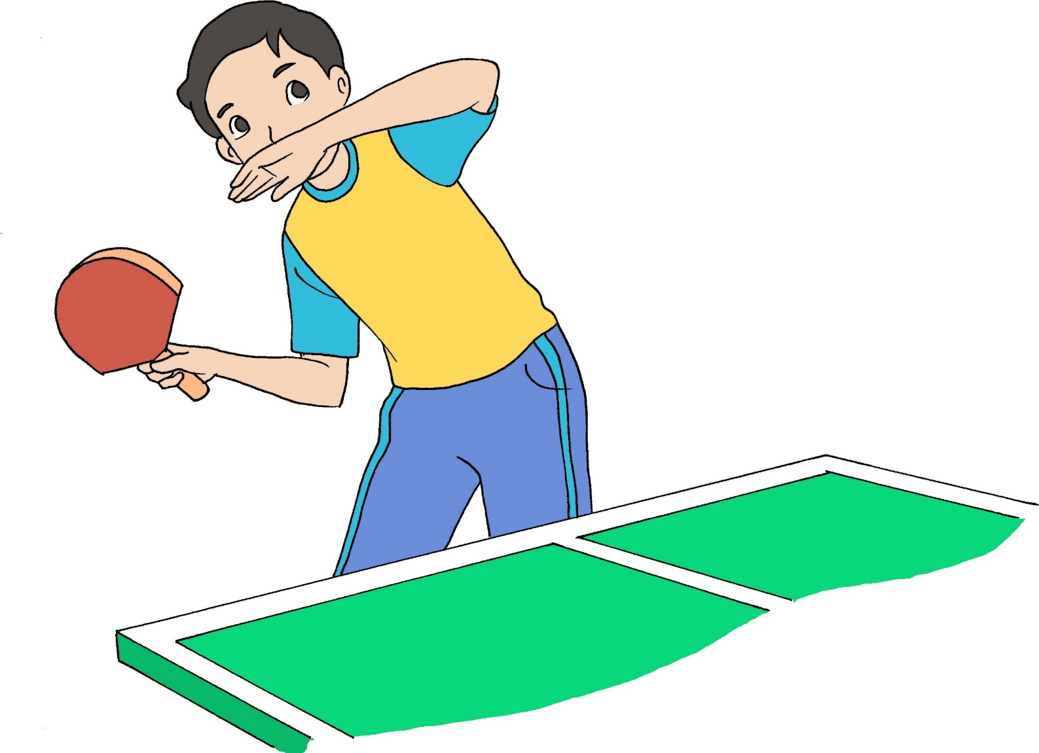
5) Smes bola melambung (ready position)
Pendidikan Jasmani, Olahraga, dan Kesehatan

Slide 47
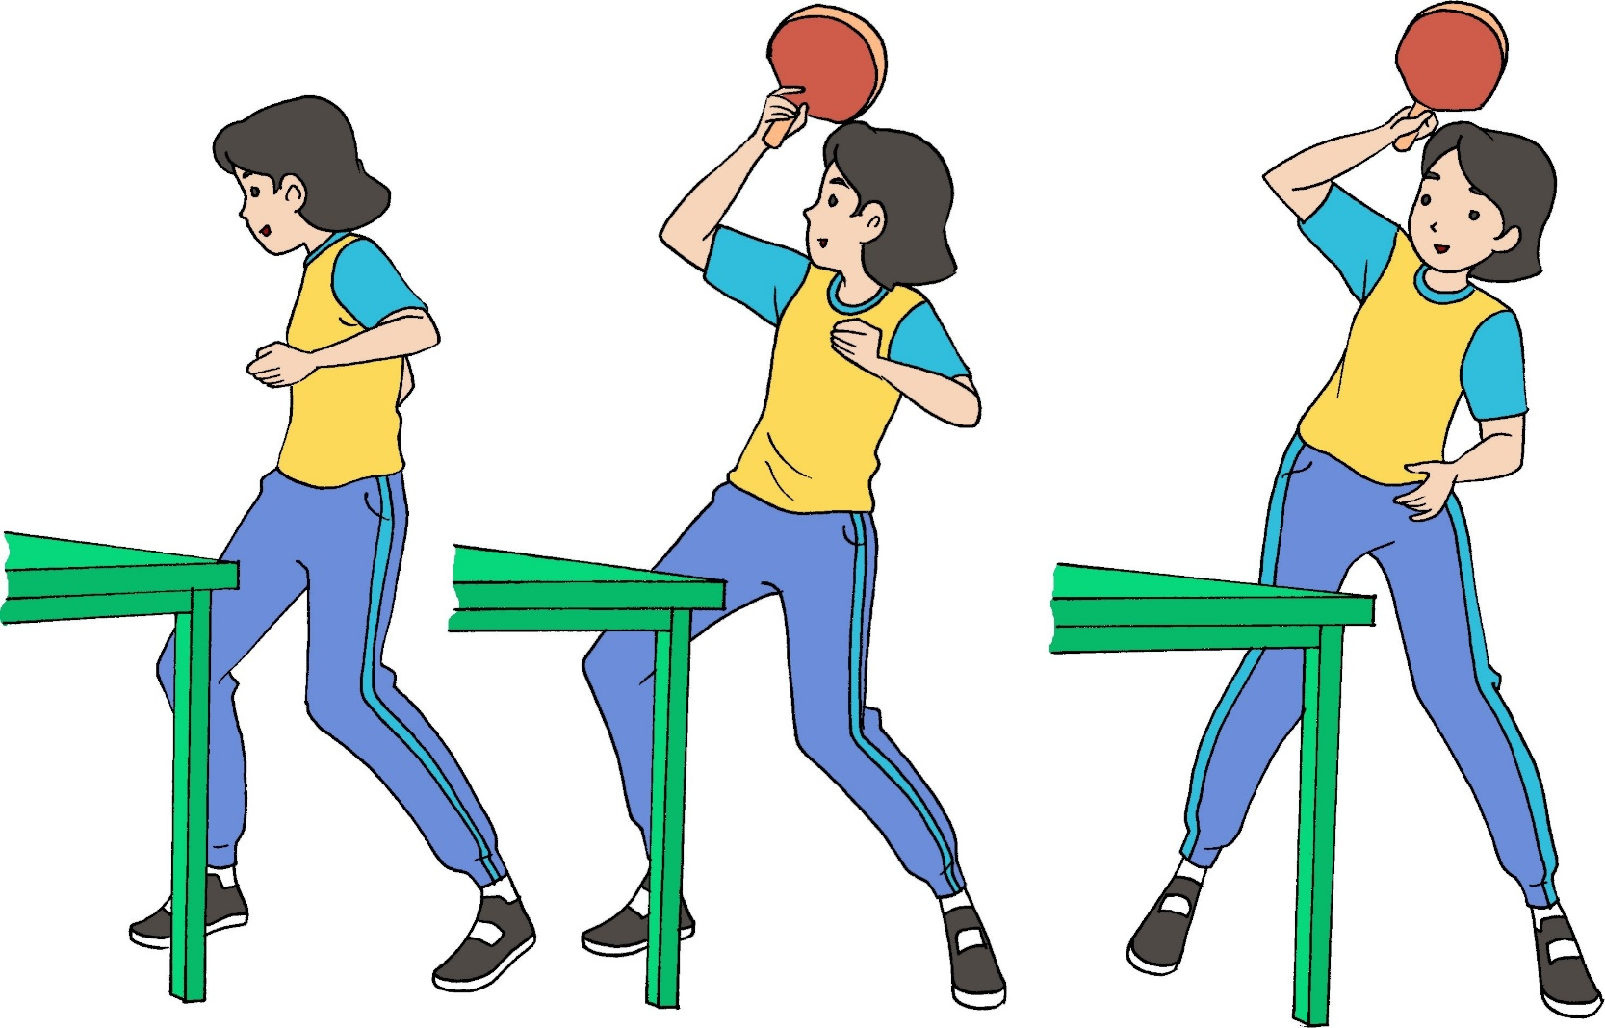
6) Forehand loop drive (ready position)
Pendidikan Jasmani, Olahraga, dan Kesehatan

Slide 48
2. Pola Pertahanan Permainan Tenis Meja
Pada dasarnya, bertahan
merupakan suatu strategi permainan/pertandingan yang pasif
dan penguasaannya lebih sulit jika dibandingkan dengan teknik serang.
Pendidikan Jasmani, Olahraga, dan Kesehatan

Slide 49
a. Macam-macam cut defensive
1.
Forehand cut defensive (ready position)
2.
Backhand cut defensive
3.
Forehand dan backhand cut defensive jarak dekat sama posisinya dengan cut defensive
4.
Backhand cut defensive jarak dekat
5.
Forehand dan backhand cut defensive jarak jauh
Pendidikan Jasmani, Olahraga, dan Kesehatan

Slide 50
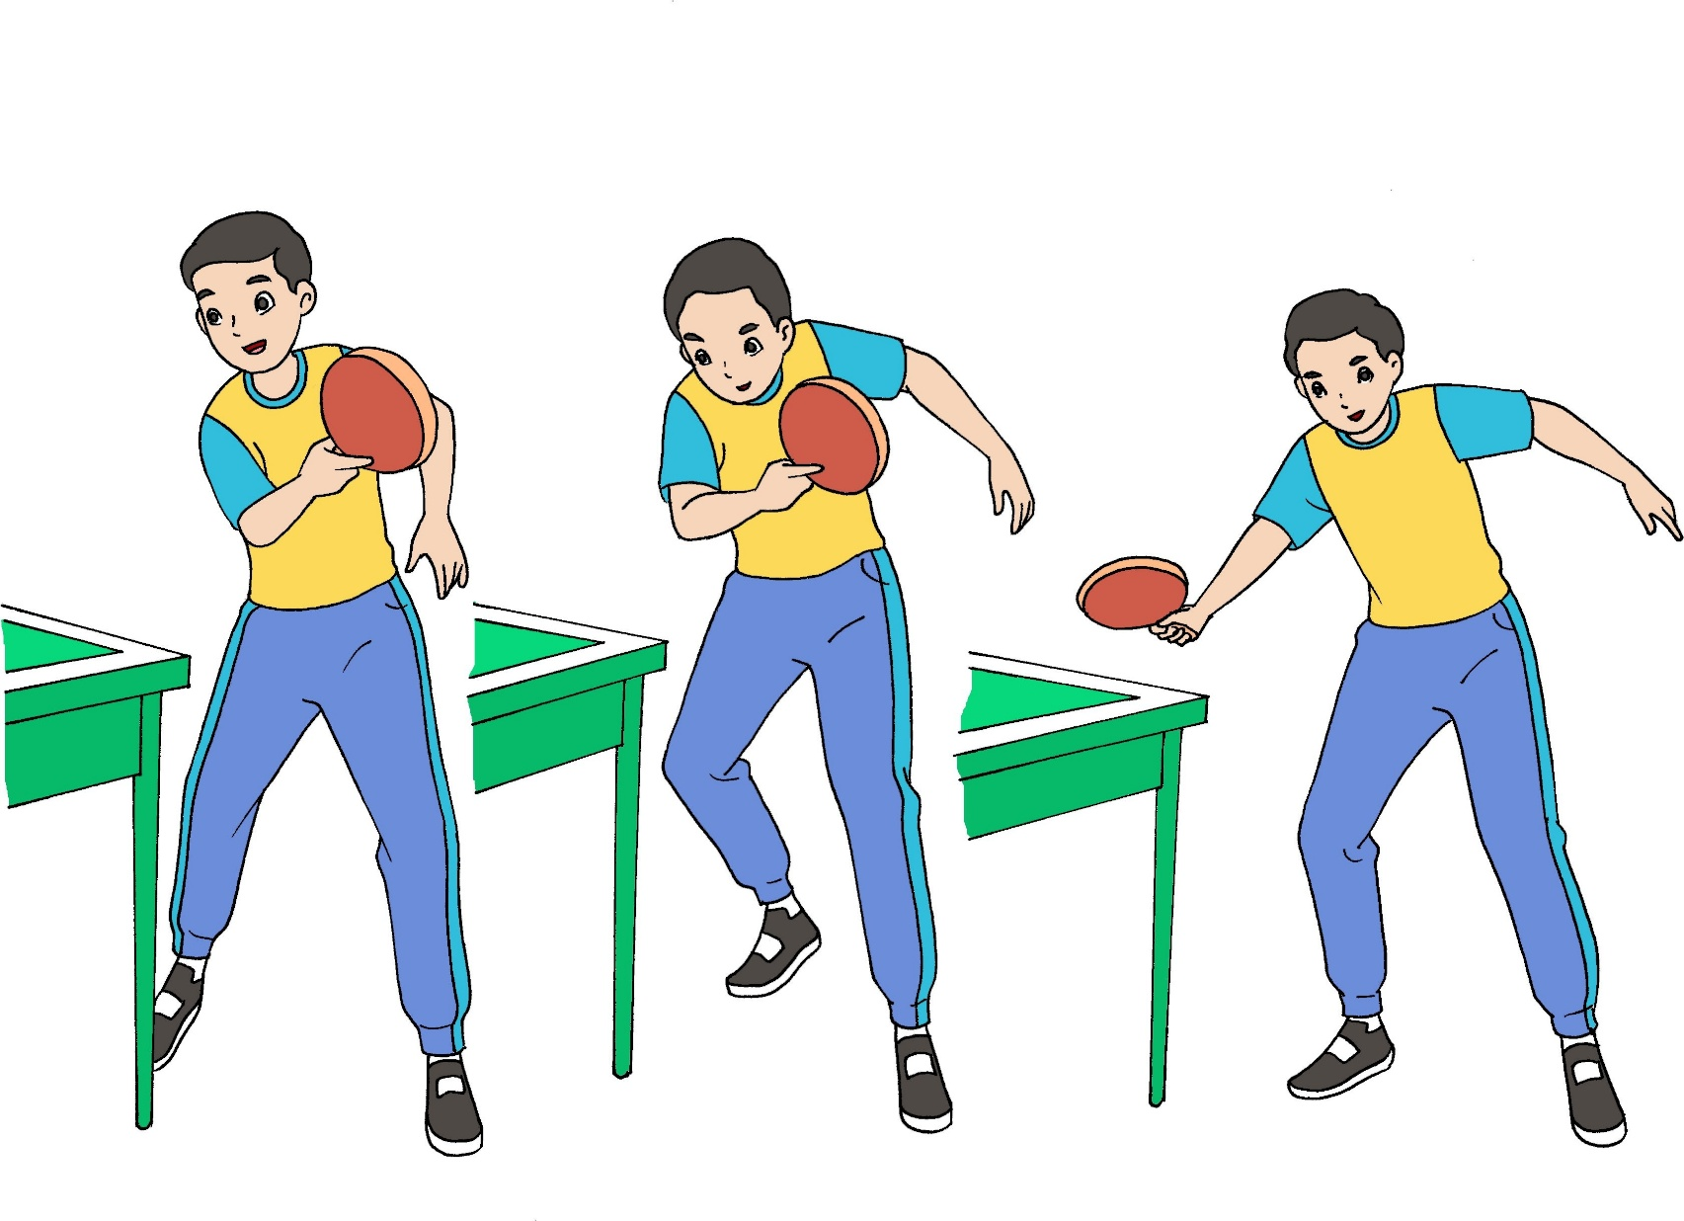
Backhand cut defensive jarak dekat
Pendidikan Jasmani, Olahraga, dan Kesehatan

Slide 51
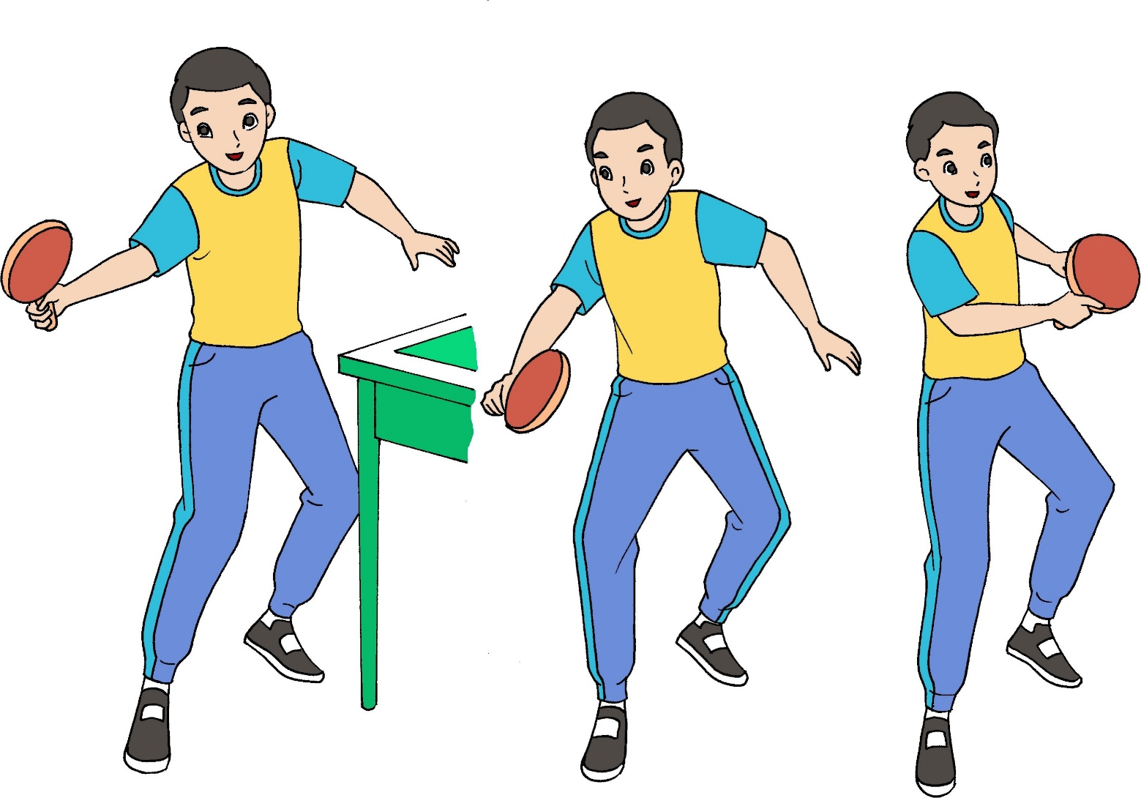
Backhand cut defensive jarak dekat Yamamoto, shakehand grip menggunakan bet halus
Pendidikan Jasmani, Olahraga, dan Kesehatan

Slide 52
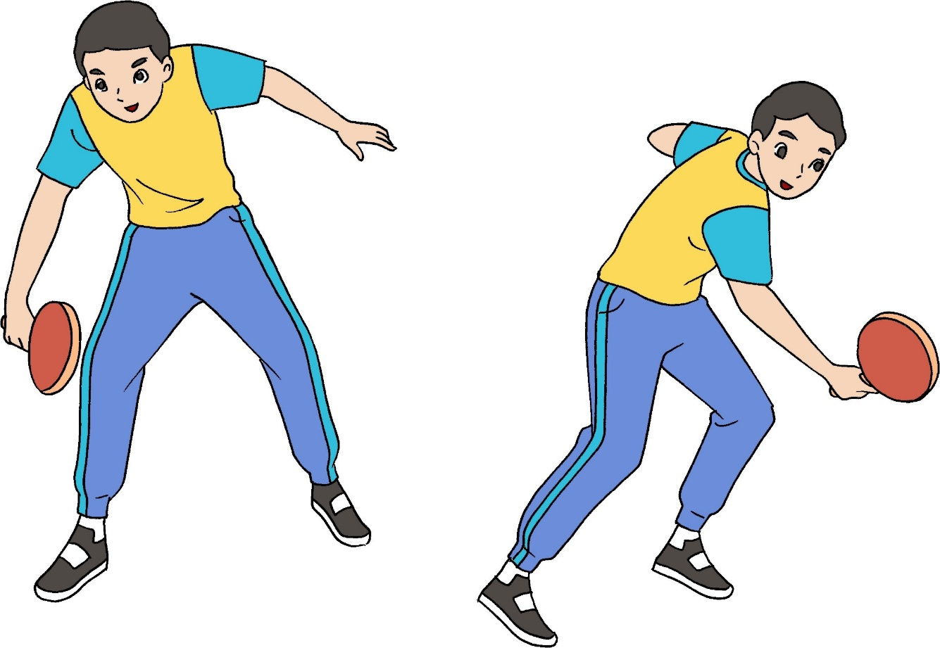
Forehand dan backhand cut defensive jarak jauh
Pendidikan Jasmani, Olahraga, dan Kesehatan

Slide 53
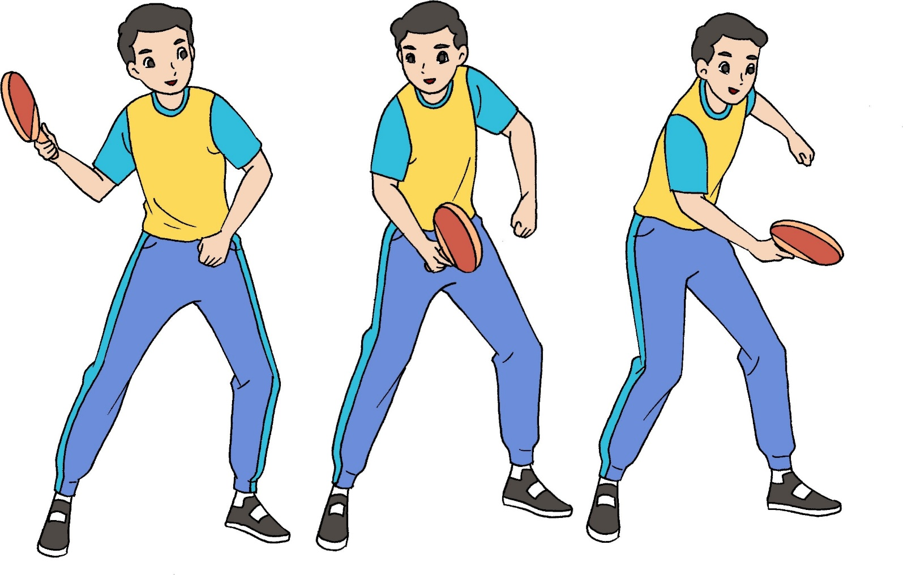
Forehand dan backhand cut defensive jarak sedang (forehand)
Pendidikan Jasmani, Olahraga, dan Kesehatan

Slide 54
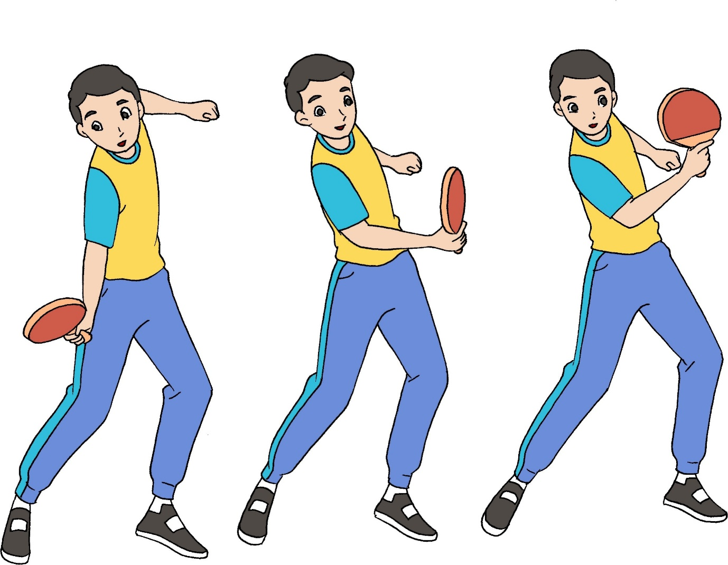
Cara mengembalikan bola datang menyudut cut defensive
Pendidikan Jasmani, Olahraga, dan Kesehatan

Slide 55
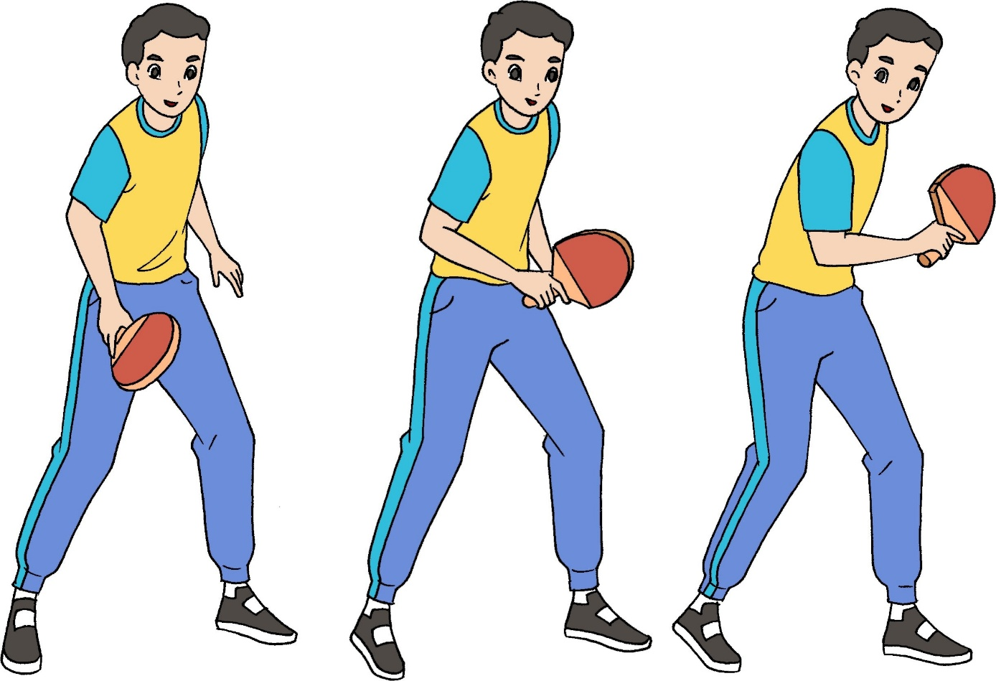
Cara mengembalikan bola datang menyudut lebar dengan forehand cut defensive
Pendidikan Jasmani, Olahraga, dan Kesehatan

Slide 56
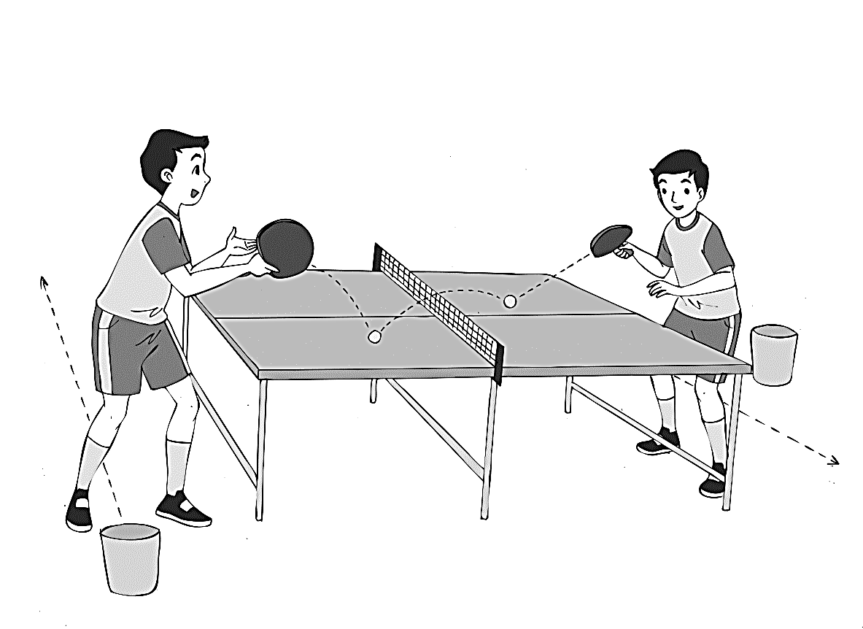
3. Bermain Tenis Meja Menggunakan Peraturan yang Dimodifikasi
a. Pembelajaran 1
Memukul bola yang dilambungkan teman dari depan dengan teknik pukulan forehand dalam posisi di tempat, dan
bergerak ke kanan-kiri, dilakukan secara berpasangan dan
Bergantian.
Pendidikan Jasmani, Olahraga, dan Kesehatan

Slide 57
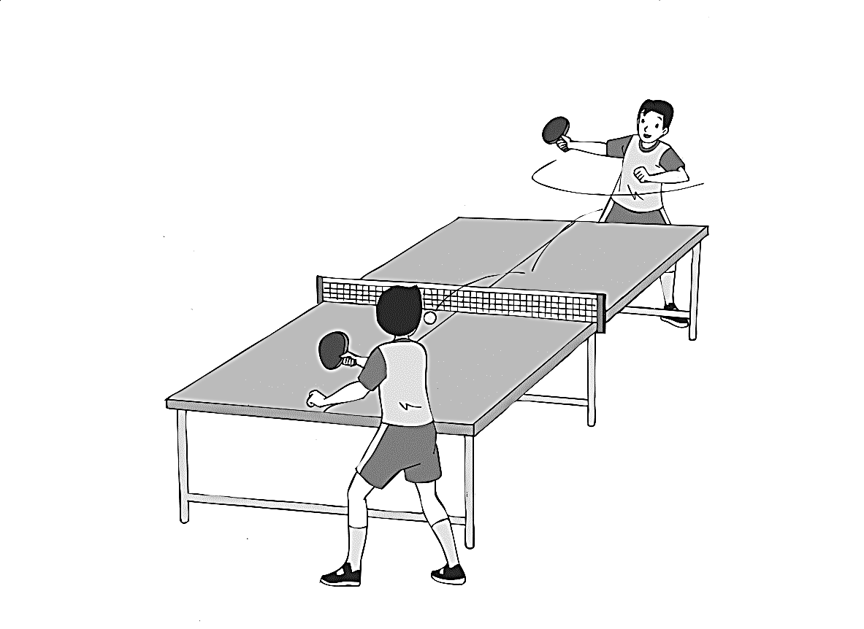
Bermain 1 lawan 1 dilanjutkan 2 lawan 1 menggunakan teknik
pukulan backhand. Pihak yang bolanya banyak mati dianggap kalah. Lakukan latihan ini ± 4–5 menit secara bergantian.
b. Pembelajaran 2
Pendidikan Jasmani, Olahraga, dan Kesehatan

Slide 58
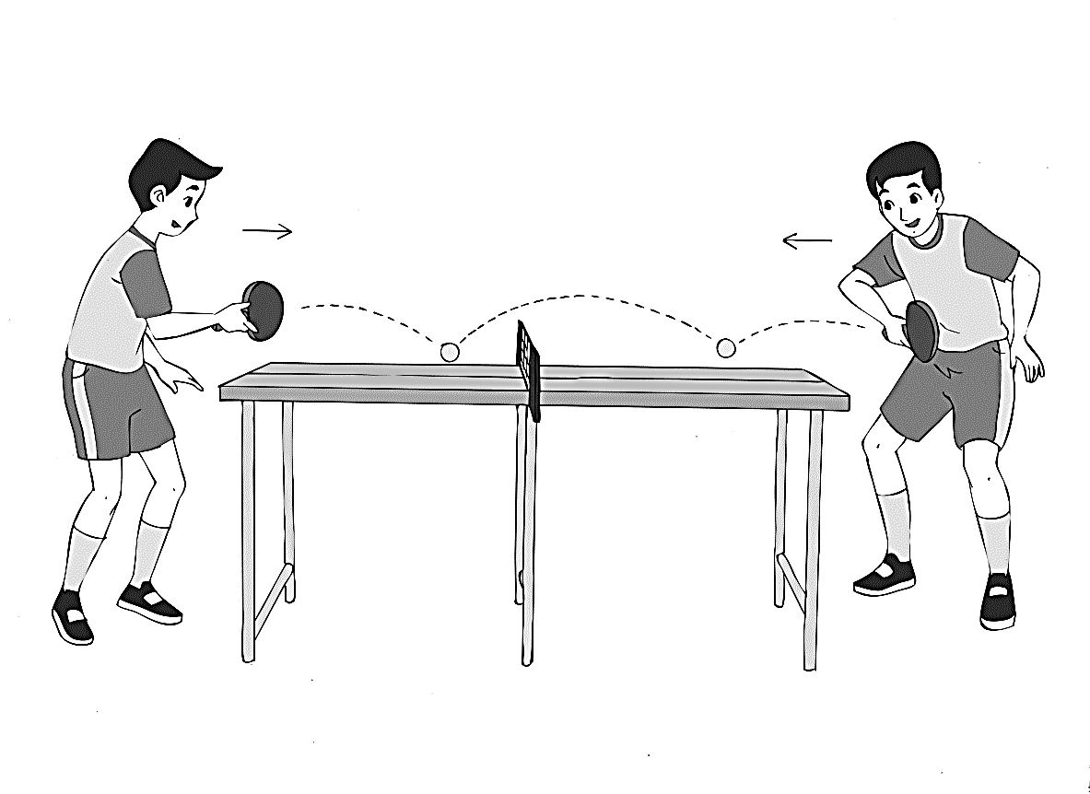
c. Pembelajaran 3
Bermain 1 lawan 1 dilanjutkan 2 lawan 1 menggunakan teknik pukulan backhand di meja yang lebih kecil. Pihak yang bolanya banyak mati dianggap kalah. Lakukan latihan ini ± 4–5 menit secara bergantian.
Pendidikan Jasmani, Olahraga, dan Kesehatan

Slide 59
4. Peraturan Permainan Tenis Meja
a. Poin/skor angka
1.
Selain rally dinyatakan let, pemain dinyatakan mendapatkan poin.
2.
Selain rally dinyatakan let, pemain dinyatakan mendapatkan poin.
Jika lawannya memukul bola dua kali secara berturut-turut.
3.
4.
Jika lawannya memukul bola dengan sisi daun raket yang tidak tertutupi karet.
Jika lawannya atau apa saja yang dipakainya, menggerakkan permukaan meja.
5.
Pendidikan Jasmani, Olahraga, dan Kesehatan

Slide 60
b. Suatu game/set
Suatu game/set dinyatakan dimenangkan oleh seorang atau pasangan yang terlebih dahulu mendapatkan skor/angka 11.
1.
2.
Suatu pertandingan terdiri dari 3 pertandingan, 5 pertandingan, 7 pertandingan, atau 9 pertandingan terbaik.
Permainan harus terus berlanjut sampai selesai selama pertandingan ber langsung, kecuali dalam pergantian set (di antara pertandingan), pemain diperbolehkan istirahat/ interval tidak lebih dari 1 menit.
3.
Pendidikan Jasmani, Olahraga, dan Kesehatan

